Slide 1

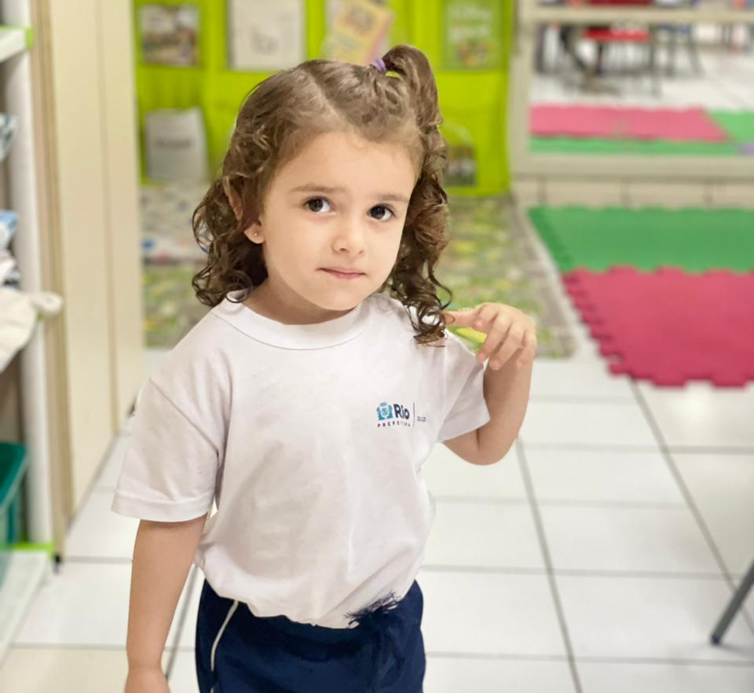



AUDIÊNCIA
PÚBLICA
PPA 2026-2029
PLOA 2026
Secretaria Municipal
de Educação

Slide 2
ESTRUTURAS
PPA 2022-2025
x
PPA 2026-2029

Slide 3

PPA 2026-2029
PROGRAMAS DE GESTÃO
PROGRAMAS FINALÍSTICOS
0700 - GESTÃO ADMINISTRATIVA E OPERACIONAL
9807 – EDUCAÇÃO PARA UM FUTURO INSPIRADOR
9000 - GESTÃO DAS OPERAÇÕES ESPECIAIS
9813 - PRIMEIRA INFÂNCIA
9808 - GESTÃO DA MANUTENÇÃO OPERACIONAL ESCOLAR

Slide 4
PPA 2022-2025
PPA 2026-2029
PPA 2022-2025
PROGRAMA: 0700 - GESTÃO ADMINISTRATIVA E OPERACIONAL | PROGRAMAS: 0316 - MELHORIA DA QUALIDADE DA EDUCAÇÃO CARIOCA 0381 - GESTÃO ADMINISTRATIVA - IGUALDADE E EQUIDADE 0622 - CONEXÃO ESCOLA
AÇÃO/PRODUTO | AÇÃO/PRODUTO
2994 - PROVISÃO DE GASTOS COM PESSOAL | 2521 - PROVISÃO DE GASTOS COM PESSOAL – IGUALDADE E EQUIDADE
2998 - GASTOS COM PESSOAL - OBRIGAÇÕES PATRONAIS E OUTROS BENEFÍCIOS - PESSOAL DA EDUCAÇÃO | 2381 - GASTOS COM PESSOAL - OBRIGAÇÕES PATRONAIS E OUTROS BENEFÍCIOS – IGUALDADE E EQUIDADE
4925 - PESSOAL DAS UNIDADES ESCOLARES - EDUCAÇÃO DE JOVENS E ADULTOS NO ENSINO FUNDAMENTAL | 2569 - PESSOAL DAS UNIDADES ESCOLARES - EDUCAÇÃO DE JOVENS E ADULTOS NO ENSINO FUNDAMENTAL
4926 - PESSOAL DAS UNIDADES ESCOLARES - EDUCAÇÃO ESPECIAL NA EDUCAÇÃO BÁSICA | 2570 - PESSOAL DAS UNIDADES ESCOLARES - EDUCAÇÃO ESPECIAL NA EDUCAÇÃO BASICA
4927 - PESSOAL DAS UNIDADES ESCOLARES - EDUCAÇÃO INFANTIL | 2567 - PESSOAL DAS UNIDADES ESCOLARES - EDUCAÇÃO INFANTIL
4928 - PESSOAL DAS UNIDADES ESCOLARES - ENSINO FUNDAMENTAL | 2562 - PESSOAL DAS UNIDADES ESCOLARES - ENSINO FUNDAMENTAL
4930 - PESSOAL DE APOIO DAS UNIDADES ESCOLARES | 2508 - PESSOAL DE APOIO DAS UNIDADES ESCOLARES
4933 - DESPESAS COMPLEMENTARES COM PESSOAL | 2384 - DESPESAS COMPLEMENTARES COM PESSOAL

Slide 5
PPA 2026-2029
PPA 2022-2025
PROGRAMA: 0700 - GESTÃO ADMINISTRATIVA E OPERACIONAL | PROGRAMAS: 0316 - MELHORIA DA QUALIDADE DA EDUCAÇÃO CARIOCA 0381 - GESTÃO ADMINISTRATIVA - IGUALDADE E EQUIDADE 0622 - CONEXÃO ESCOLA
AÇÃO/PRODUTO | AÇÃO/PRODUTO
0153 - GESTÃO E DESENVOLVIMENTO DE TECNOLOGIA DA INFORMAÇÃO | 2791 – MANUTENÇÃO E DESENVOLVIMENTO DA INFORMÁTICA – ADM. DIRETA – IGUALDADE E EQUIDADE
 | 2941 – CONECTIVIDADE 5123 – DESENVOLVIMENTO DE PLATAFORMA E SEU ACESSO DISPONIBILIZADO 5124 – ILHA DE CONEXÃO IMPLANTADA/DISPONIBILIZADA
 | 2942 – TRANSFORMAÇÃO DIGITAL 5125 – SOLUÇÃO TECNOLOGICA IMPLEMENTADA
2990 - DESPESAS OBRIGATÓRIAS E OUTROS CUSTEIOS | 2341 - DESPESAS OBRIGATÓRIAS E OUTROS CUSTEIOS DA ADMINISTRAÇÃO DIRETA – IGUALDADE E EQUIDADE
2991 - APOIO ADMINISTRATIVO | 2161 - APOIO ADMINISTRATIVO – IGUALDADE E EQUIDADE
2992 - CONCESSIONÁRIAS DE SERVIÇOS PÚBLICOS | 2411 - CONCESSIONÁRIAS DE SERVIÇOS PÚBLICOS – ADM. DIRETA – IGUALDADE E EQUIDADE
2993 - CONCESSIONÁRIAS DE SERVIÇOS PÚBLICOS DE ENERGIA ELÉTRICA | 2421 - CONCESSIONÁRIAS DE SERVIÇOS PÚBLICOS DE ENERGIA ELETRICA – ADM. DIRETA – IGUALDADE E EQUIDADE
4983 - EXECUÇÃO DE DESPESAS NÃO VINCULADAS AO MDE | 2511 - AÇÃO PREVENTIVA ORIENTADA PARA SEGURANÇA 1003 – ESCOLA ATENDIDA
 | 2972 - DESPESAS NÃO PERTINENTES AO MDE - LDB ARTIGO 71

Slide 6
PPA 2026-2029
PPA 2022-2025
PROGRAMA: 9000 - GESTÃO DAS OPERAÇÕES ESPECIAIS | PROGRAMA: 9000 - GESTÃO DAS OPERAÇÕES ESPECIAIS
AÇÃO/PRODUTO | AÇÃO/PRODUTO
5031 - PROJETO PRÓ-EDUCAÇÃO - LEI MUNICIPAL Nº 2.923/1999 | 5031 - PROJETO PRO-EDUCAÇÃO - LEI No 2.923/99 - OBRAS EM GERAL
5101 - DÍVIDA RENEGOCIADA - TÍTULOS DA DÍVIDA PÚBLICA - LEI COMPLEMENTAR 235/2021 | 5101 - DÍVIDA RENEGOCIADA - TÍTULOS DA DÍVIDA PÚBLICA - LEI COMPLEMENTAR 235/2021

Slide 7
PPA 2026-2029
PPA 2022-2025
PROGRAMA: 9808 - GESTÃO DA MANUTENÇÃO OPERACIONAL ESCOLAR | PROGRAMAS: 0315 - MODERNIZAÇÃO DA GESTÃO E MELHORIA DA INFRAESTRUTURA NA EDUCAÇÃO 0316 - MELHORIA DA QUALIDADE DA EDUCAÇÃO CARIOCA 0381 - GESTÃO ADMINISTRATIVA - IGUALDADE E EQUIDADE 0623 - RENOVAÇÃO DAS ESCOLAS CARIOCAS 0624 - QUALIFICAÇÃO E VALORIZAÇÃO DE PROFISSIONAIS DA EDUCAÇÃO
AÇÃO/PRODUTO | AÇÃO/PRODUTO
0101 - FORNECIMENTO DE MERENDA ESCOLAR 1887 – REFEIÇÃO SERVIDA | 2136 - MERENDA ESCOLAR 0328 – REFEIÇÃO SERVIDA
4960 - MANUTENÇÃO OPERACIONAL DAS UNIDADES ESCOLARES DA REDE DE ENSINO | 2081 - MANUTENÇÃO E REVITALIZAÇÃO DAS UNIDADES ESCOLARES DA REDE DE ENSINO 0410 – UNIDADE DA REDE ATENDIDA
 | 2181 - DESCENTRALIZAÇÃO DA GESTÃO PARTICIPATIVA 0412 – ESCOLA/CRECHE INCLUIDA NO PROGRAMA DINHEIRO DIRETO NA ESCOLA (ENS. FUNDAMENTAL + EJA) 1516 – COTA DO SISTEMA DESCENTRALIZADO DE PAGAMENTO (ENS. FUNDAMENTAL + EJA)
 | 2947 - CONSERVAÇÃO PREDIAL DAS UNIDADES DA REDE PÚBLICA MUNICIPAL DE ENSINO 5103 – INTERVENÇÃO DE CONSERVAÇÃO REALIZADA
 | 2943 - GRANDES AQUISIÇÕES (ENS. FUNDAMENTAL + EJA)
4961 - OPERACIONALIZAÇÃO DO TRANSPORTE 1441 - ALUNO ATENDIDO COM TRANSPORTE | 2986 - TRANSPORTE ESCOLAR 5314 – ALUNO ATENDIDO COM TRANSPORTE ESCOLAR
4962 - MANUTENÇÃO DO CONSELHO MUNICIPAL DE EDUCAÇÃO | 2024 - MANUTENÇÃO DO CONSELHO MUNICIPAL DE EDUCAÇÃO 1515 – SESSÃO REALIZADA
4963 - QUALIFICAÇÃO DE PROFISSIONAIS DE EDUCAÇÃO 1426 – FORMAÇÃO CONTINUADA DOS PROFISSIONAIS DA EDUCAÇÃO REALIZADA | 2294 - QUALIFICAÇÃO DE PROFISSIONAIS DE EDUCAÇÃO 5120 – APOIO SOCIOEMOCIONAL PARA PROFISSIONAIS DA EDUCAÇÃO 5122 – CAPACITAÇÃO EM GESTÃO E LIDERANÇAS EM GERAL 5332 – FORMAÇÃO CONTINUADA DE PROFISSIONAIS DA EDUCAÇÃO

Slide 8
PPA 2026-2029
PPA 2022-2025
PROGRAMA: 9807 – EDUCAÇÃO PARA UM FUTURO INSPIRADOR | PROGRAMAS: 0316 - MELHORIA DA QUALIDADE DA EDUCAÇÃO CARIOCA 0621 - APRENDIZAGEM PARA TODOS 0623 - RENOVAÇÃO DAS ESCOLAS CARIOCAS
AÇÃO/PRODUTO | AÇÃO/PRODUTO
1966 - CONSTRUÇÃO, RECONSTRUÇÃO, IMPLANTAÇÃO E REFORMA DE UNIDADES DA EDUCAÇÃO DA REDE PÚBLICA MUNICIPAL DE ENSINO 1432 - OBRA REALIZADA | 1330 - CONSTRUÇÃO, RECONSTRUÇÃO, IMPLANTAÇÃO E REFORMA DE UNIDADES DA EDUCAÇÃO INFANTIL 5326 – UNIDADE DE EDUCAÇÃO INFANTIL COM OBRAS 5327 – UNIDADE DE EDUCAÇÃO INFANTIL CONSTRUÍDA/AMPLIADA 5328 – UNIDADE DE EDUCAÇÃO INFANTIL RECONSTRUÍDA/REFORMADA
 | 1331 - CONSTRUÇÃO, RECONSTRUÇÃO, IMPLANTAÇÃO E REFORMA DE UNIDADES DO ENSINO FUNDAMENTAL 4865 – QUADRA COBERTA CONSTRUIDA – OP 5329 – UNIDADE DE EDUCAÇÃO FUNDAMENTAL COM OBRAS PONTUAIS 5330 – UNIDADE DE EDUCAÇÃO FUNDAMENTAL CONSTRUÍDA/AMPLIADA 5331 – UNIDADE DE EDUCAÇÃO FUNDAMENTAL RECONSTRUÍDA/REFORMADA
4965 - AVALIAÇÃO DO SISTEMA EDUCACIONAL 1445 - AVALIAÇÃO DO SISTEMA DE AVALIAÇÃO DA APRENDIZAGEM REALIZADA | 2987 - AVALIAÇÃO DO SISTEMA EDUCACIONAL 5316 – AVALIAÇÃO REALIZADA – SISTEMA DE AVALIAÇÃO DA APRENDIZAGEM

Slide 9
PPA 2026-2029
PPA 2022-2025
PROGRAMA: 9807 – EDUCAÇÃO PARA UM FUTURO INSPIRADOR | PROGRAMAS: 0316 - MELHORIA DA QUALIDADE DA EDUCAÇÃO CARIOCA 0621 - APRENDIZAGEM PARA TODOS 0623 - RENOVAÇÃO DAS ESCOLAS CARIOCAS
AÇÃO/PRODUTO | AÇÃO/PRODUTO
4966 - DESENVOLVIMENTO DE AÇÕES PEDAGÓGICAS 1428 - ALUNO ATENDIDO PELO ENSINO FUNDAMENTAL (EF + EJA) 1448 - MATERIAL PEDAGÓGICO PRODUZIDO/ADQUIRIDO 1449 - ATIVIDADE DE ESTÍMULO À LEITURA REALIZADA | 2988 - ENSINO FUNDAMENTAL E EDUCAÇÃO DE JOVENS E ADULTOS 5317 – ALUNO ATENDIDO EM TEMPO INTEGRAL 5318 – ALUNO ATENDIDO PELA CORREÇÃO DE FLUXO 5319 – ALUNO ATENDIDO PELO ENSINO FUNDAMENTAL E EJA 5320 – ALUNO ATENDIDO POR ESTRATÉGIA DE ALFABETIZAÇÃO 5321 – CURRÍCULO – MATERIAL PEDAGÓGICO PRODUZIDO/ADQUIRIDO 5322 – ESCOLA COM MODELO INOVADOR/TECNOLÓGICO IMPLANTADO
 | 2222 - PROGRAMA DE ESTÁGIO DA SECRETARIA MUNICIPAL DE EDUCAÇÃO – SME 4770 – VOLUNTÁRIO/ESTAGIÁRIO PARTICIPANTE (REFORÇO ESCOLAR)
4967 - EXTENSÃO CURRICULAR 1429 - ALUNO PARTICIPANTE DAS OLIMPÍADAS ACADÊMICAS 1450 - ATIVIDADE DE EXTENSÃO CURRICULAR REALIZADA | 2989 - EXTENSÃO CURRICULAR 5323 – ATIVIDADE DE EXTENSÃO CURRICULAR REALIZADA
4968 - APOIO E DESENVOLVIMENTO DA EDUCAÇÃO ESPECIAL 1452 - ALUNO INCLUÍDO COM ATENDIMENTO ESPECIALIZADO | 2030 - EDUCAÇÃO ESPECIAL 0299 – CRIANÇA COM ATENDIMENTO ESPECIALIZADO 5118 – SALA DE RECURSOS MULTIFUNCIONAIS IMPLANTADA
 | 2222 - PROGRAMA DE ESTÁGIO DA SECRETARIA MUNICIPAL DE EDUCAÇÃO – SME 4770 – VOLUNTÁRIO/ESTAGIÁRIO PARTICIPANTE (EDUCAÇÃO ESPECIAL)
 | 2943 – GRANDES AQUISIÇÕES (ED. ESPECIAL)
 | 2986 - TRANSPORTE ESCOLAR 5315 – ALUNO ATENDIDO COM TRANSPORTE ADAPTADO

Slide 10
PPA 2026-2029
PPA 2022-2025
PROGRAMA: 9813 - PRIMEIRA INFÂNCIA | PROGRAMAS: 0316 - MELHORIA DA QUALIDADE DA EDUCAÇÃO CARIOCA 0381 - GESTÃO ADMINISTRATIVA - IGUALDADE E EQUIDADE 0623 - RENOVAÇÃO DAS ESCOLAS CARIOCAS 9000 - GESTÃO DAS OPERAÇÕES ESPECIAIS
AÇÃO/PRODUTO | AÇÃO/PRODUTO
0142 - APOIO E DESENVOLVIMENTO DA EDUCAÇÃO INFANTIL 1960 - ALUNO ATENDIDO PELA EDUCAÇÃO INFANTIL 1961 - MATERIAL PEDAGÓGICO PRODUZIDO/ADQUIRIDO | 2133 - EDUCAÇÃO INFANTIL 4769 – UNIDADE DE EDUCAÇÃO INFANTIL MANTIDA 5115 – CURRÍCULO – MATERIAL PEDAGOGICO PRODUZIDO/ADQUIRIDO
 | 2181 - DESCENTRALIZAÇÃO DA GESTÃO PARTICIPATIVA 0412 – ESCOLA/CRECHE INCLUIDA NO PROGRAMA DINHEIRO DIRETO NA ESCOLA (ED. INFANTIL) 1516 – COTA DO SISTEMA DESCENTRALIZADO DE PAGAMENTO (ED. INFANTIL)
 | 2935 – CRECHES 5333 – VAGA EM CRECHE PARCEIRA DISPONIBILIZADA
 | 2943 – GRANDES AQUISIÇÕES (ED. INFANTIL)
0143 - PNAE - ENTIDADE FILANTRÓPICAS CONVENIADAS | 5030 - ENTIDADES FILANTRÓPICAS - PROGRAMA NACIONAL DE ALIMENTAÇÃO - FNDE

Slide 11
INDICADORES DE ACOMPANHAMENTO DOS PROGRAMAS

Slide 12
PROGRAMA: 9807 - EDUCAÇÃO PARA UM FUTURO INSPIRADOR
Objetivo: Promover uma educação pública de qualidade, inclusiva e inovadora, por meio de ações pedagógicas, formativas e de apoio à aprendizagem que valorizem a diversidade, fortaleçam a permanência escolar e ampliem as oportunidades de desenvolvimento integral dos estudantes da rede municipal.
INDICADORES DE ACOMPANHAMENTO
CÓDIGO / DESCRIÇÃO | FONTE | UNIDADE DE MEDIDA | ÍNDICE DE REFERÊNCIA | ÍNDICE ESPERADO EM 2029
0691 – POSIÇÃO DA REDE MUNICIPAL EM COMPARAÇÃO COM OUTRAS CAPITAIS EM RESULTADO DE IDEB PARA OS ANOS INICIAIS | INEP | CLASSIFICAÇÃO | 8 | 5
0748 – POSIÇÃO DA REDE MUNICIPAL EM COMPARAÇÃO COM OUTRAS CAPITAIS EM RESULTADO DE IDEB PARA OS ANOS FINAIS | INEP | CLASSIFICAÇÃO | 5 | 3
0797 – TAXA DE ALUNOS ALFABETIZADOS ATÉ O FINAL DO SEGUNDO ANO NA AVALIAÇÃO ALFABETIZA RJ | SME | PERCENTAGEM | 64% | 77%
0798 – PROPORÇÃO DE ESTUDANTES PÚBLICO-ALVO DA EDUCAÇÃO ESPECIAL POR MEDIADOR | SME | UNIDADE | 3,8 | 3
0801 – TAXA DE MATRÍCULA EM TEMPO INTEGRAL | SME | PERCENTAGEM | 50% | 70%
0802 – NÚMERO DE ESTUDANTES COM ENSINO DE LÓGICA DE PROGRAMAÇÃO | SME | UNIDADE | 113.656 | 200.000
0803 – NÚMERO DE GINÁSIOS EDUCACIONAIS TECNOLÓGICOS IMPLEMENTADOS | SME | UNIDADE | 202 | 500

Slide 13
PROGRAMA: 9813 – PRIMEIRA INFÂNCIA
Objetivo: Promover o cuidado integral às crianças na primeira infância, desde a gestação até os 6 anos, por meio de ações intersetoriais nas áreas de saúde, educação, assistência social e outros, visando prevenir vulnerabilidades, fortalecer vínculos de proteção e bem-estar para garantir uma infância plena, segura e com equidade no desenvolvimento.
INDICADORES DE ACOMPANHAMENTO
CÓDIGO / DESCRIÇÃO | FONTE | UNIDADE DE MEDIDA | ÍNDICE DE REFERÊNCIA | ÍNDICE ESPERADO EM 2029
0888 – NÚMERO DE VAGAS CRIADAS EM CRECHES | SME | UNIDADE | 0 | 11.000

Slide 14
METAS PPA
E
PLOA 2026

Slide 15
PROGRAMA: 0700 - GESTÃO ADMINISTRATIVA E OPERACIONAL
Objetivo: Prover os recursos humanos e os meios administrativos, operacionais e infraestruturais necessários a realização das atribuições do governo.
0153 - GESTÃO E DESENVOLVIMENTO DE TECNOLOGIA DA INFORMAÇÃO
PREVISÃO ORÇAMENTÁRIA PLOA 2026 | R$ 34.532.255,00
2990 - DESPESAS OBRIGATÓRIAS E OUTROS CUSTEIOS
PREVISÃO ORÇAMENTÁRIA PLOA 2026 | R$ 318.768.527,00
2991 - APOIO ADMINISTRATIVO
PREVISÃO ORÇAMENTÁRIA PLOA 2026 | R$ 47.480.407,00
2992 - CONCESSIONÁRIAS DE SERVIÇOS PÚBLICOS
PREVISÃO ORÇAMENTÁRIA PLOA 2026 | R$ 64.494.084,00

Slide 16
PROGRAMA: 0700 - GESTÃO ADMINISTRATIVA E OPERACIONAL
Objetivo: Prover os recursos humanos e os meios administrativos, operacionais e infraestruturais necessários a realização das atribuições do governo.
2993 - CONCESSIONÁRIAS DE SERVIÇOS PÚBLICOS DE ENERGIA ELÉTRICA
PREVISÃO ORÇAMENTÁRIA PLOA 2026 | R$ 69.630.628,00
2994 - PROVISÃO DE GASTOS COM PESSOAL
PREVISÃO ORÇAMENTÁRIA PLOA 2026 | R$ 928.103.000,00
2998 - GASTOS COM PESSOAL - OBRIGAÇÕES PATRONAIS E OUTROS BENEFÍCIOS - PESSOAL DA EDUCAÇÃO
PREVISÃO ORÇAMENTÁRIA PLOA 2026 | R$ 3.300.202.000,00
4925 - PESSOAL DAS UNIDADES ESCOLARES - EDUCAÇÃO DE JOVENS E ADULTOS NO ENSINO FUNDAMENTAL
PREVISÃO ORÇAMENTÁRIA PLOA 2026 | R$ 88.521.000,00

Slide 17
PROGRAMA: 0700 - GESTÃO ADMINISTRATIVA E OPERACIONAL
Objetivo: Prover os recursos humanos e os meios administrativos, operacionais e infraestruturais necessários a realização das atribuições do governo.
4926 - PESSOAL DAS UNIDADES ESCOLARES - EDUCAÇÃO ESPECIAL NA EDUCAÇÃO BÁSICA
PREVISÃO ORÇAMENTÁRIA PLOA 2026 | R$ 111.856.000,00
4927 - PESSOAL DAS UNIDADES ESCOLARES - EDUCAÇÃO INFANTIL
PREVISÃO ORÇAMENTÁRIA PLOA 2026 | R$ 705.774.000,00
4928 - PESSOAL DAS UNIDADES ESCOLARES - ENSINO FUNDAMENTAL
PREVISÃO ORÇAMENTÁRIA PLOA 2026 | R$ 1.466.014.991,00
4930 - PESSOAL DE APOIO DAS UNIDADES ESCOLARES
PREVISÃO ORÇAMENTÁRIA PLOA 2026 | R$ 1.729.186.684,00

Slide 18
PROGRAMA: 0700 - GESTÃO ADMINISTRATIVA E OPERACIONAL
Objetivo: Prover os recursos humanos e os meios administrativos, operacionais e infraestruturais necessários a realização das atribuições do governo.
4933 - DESPESAS COMPLEMENTARES COM PESSOAL
PREVISÃO ORÇAMENTÁRIA PLOA 2026 | R$ 114.997.000,00
4983 - EXECUÇÃO DE DESPESAS NÃO VINCULADAS AO MDE
PREVISÃO ORÇAMENTÁRIA PLOA 2026 | R$ 6.110.360,00

Slide 19
PROGRAMA: 9808 - GESTÃO DA MANUTENÇÃO OPERACIONAL ESCOLAR
Objetivo: Assegurar as condições operacionais necessárias ao pleno funcionamento da rede pública municipal de ensino, por meio da execução integrada de ações voltadas aos serviços essenciais do cotidiano das unidades escolares.
0101 - FORNECIMENTO DE MERENDA ESCOLAR
PREVISÃO ORÇAMENTÁRIA PLOA 2026 | R$ 402.349.145,00
Metas PPA | 2026 | 2027 | 2028 | 2029
1887 – REFEIÇÃO SERVIDA | 243.698.914 | 248.536.914 | 253.374.914 | 258.212.914
4960 - MANUTENÇÃO OPERACIONAL DAS UNIDADES ESCOLARES DA REDE DE ENSINO
PREVISÃO ORÇAMENTÁRIA PLOA 2026 | R$ 370.374.666,00
4961 - OPERACIONALIZAÇÃO DO TRANSPORTE
PREVISÃO ORÇAMENTÁRIA PLOA 2026 | R$ 290.992.678,00
Metas PPA | 2026 | 2027 | 2028 | 2029
1441 - ALUNO ATENDIDO COM TRANSPORTE | 129.624 | 142.587 | 156.845 | 172.529

Slide 20
PROGRAMA: 9808 - GESTÃO DA MANUTENÇÃO OPERACIONAL ESCOLAR
Objetivo: Assegurar as condições operacionais necessárias ao pleno funcionamento da rede pública municipal de ensino, por meio da execução integrada de ações voltadas aos serviços essenciais do cotidiano das unidades escolares.
4962 - MANUTENÇÃO DO CONSELHO MUNICIPAL DE EDUCAÇÃO
PREVISÃO ORÇAMENTÁRIA PLOA 2026 | R$ 10.000,00
4963 - QUALIFICAÇÃO DE PROFISSIONAIS DE EDUCAÇÃO
PREVISÃO ORÇAMENTÁRIA PLOA 2026 | R$ 2.091.346,00
Metas PPA | 2026 | 2027 | 2028 | 2029
1426 - FORMAÇÃO CONTINUADA DOS PROFISSIONAIS DA EDUCAÇÃO REALIZADA | 20 | 20 | 20 | 20

Slide 21
PROGRAMA: 9000 - GESTÃO DAS OPERAÇÕES ESPECIAIS
Objetivo: Efetuar o pagamento de despesas que não geram produtos nem contraprestação direta na forma de bens ou serviços.
5031 - PROJETO PRÓ-EDUCAÇÃO - LEI MUNICIPAL Nº 2.923/1999
PREVISÃO ORÇAMENTÁRIA PLOA 2026 | R$ 3.491.300,00
5101 - DÍVIDA RENEGOCIADA - TÍTULOS DA DÍVIDA PÚBLICA - LEI COMPLEMENTAR 235/2021
PREVISÃO ORÇAMENTÁRIA PLOA 2026 | R$ 5.403.266,00

Slide 22
PROGRAMA: 9807 - EDUCAÇÃO PARA UM FUTURO INSPIRADOR
Objetivo: Promover uma educação pública de qualidade, inclusiva e inovadora, por meio de ações pedagógicas, formativas e de apoio à aprendizagem que valorizem a diversidade, fortaleçam a permanência escolar e ampliem as oportunidades de desenvolvimento integral dos estudantes da rede municipal.
1966 - CONSTRUÇÃO, RECONSTRUÇÃO, IMPLANTAÇÃO E REFORMA DE UNIDADES DA EDUCAÇÃO DA REDE PÚBLICA MUNICIPAL DE ENSINO
PREVISÃO ORÇAMENTÁRIA PLOA 2026 | R$ 150.191.643,00
Metas PPA | 2026 | 2027 | 2028 | 2029
1432 – OBRA REALIZADA | 133 | 146 | 141 | 141
4965 - AVALIAÇÃO DO SISTEMA EDUCACIONAL
PREVISÃO ORÇAMENTÁRIA PLOA 2026 | R$ 23.018.202,00
Metas PPA | 2026 | 2027 | 2028 | 2029
1445 - AVALIAÇÃO DO SISTEMA DE AVALIAÇÃO DA APRENDIZAGEM REALIZADA | 6 | 6 | 6 | 6
4966 - DESENVOLVIMENTO DE AÇÕES PEDAGÓGICAS
PREVISÃO ORÇAMENTÁRIA PLOA 2026 | R$ 31.845.610,00
Metas PPA | 2026 | 2027 | 2028 | 2029
1428 - ALUNO ATENDIDO PELO ENSINO FUNDAMENTAL | 437.913 | 434.369 | 433.823 | 427.190
1448 - MATERIAL PEDAGÓGICO PRODUZIDO/ADQUIRIDO | 466.300 | 466.300 | 466.300 | 466.300
1449 - ATIVIDADE DE ESTÍMULO À LEITURA REALIZADA | 10 | 11 | 10 | 11

Slide 23
PROGRAMA: 9807 - EDUCAÇÃO PARA UM FUTURO INSPIRADOR
Objetivo: Promover uma educação pública de qualidade, inclusiva e inovadora, por meio de ações pedagógicas, formativas e de apoio à aprendizagem que valorizem a diversidade, fortaleçam a permanência escolar e ampliem as oportunidades de desenvolvimento integral dos estudantes da rede municipal.
4967 - EXTENSÃO CURRICULAR
PREVISÃO ORÇAMENTÁRIA PLOA 2026 | R$ 34.204.633,00
Metas PPA | 2026 | 2027 | 2028 | 2029
1429 - ALUNO PARTICIPANTE DAS OLIMPÍADAS ACADÊMICAS | 437.913 | 434.369 | 433.823 | 427.190
1450 - ATIVIDADE DE EXTENSÃO CURRICULAR REALIZADA | 9 | 9 | 9 | 9
4968 - APOIO E DESENVOLVIMENTO DA EDUCAÇÃO ESPECIAL
PREVISÃO ORÇAMENTÁRIA PLOA 2026 | R$ 58.902.535,00

Slide 24
PROGRAMA: 9813 – PRIMEIRA INFÂNCIA
Objetivo: Promover o cuidado integral às crianças na primeira infância, desde a gestação até os 6 anos, por meio de ações intersetoriais nas áreas de saúde, educação, assistência social e outros, visando prevenir vulnerabilidades, fortalecer vínculos de proteção e bem-estar para garantir uma infância plena, segura e com equidade no desenvolvimento.
0142 - APOIO E DESENVOLVIMENTO DA EDUCAÇÃO INFANTIL
PREVISÃO ORÇAMENTÁRIA PLOA 2026 | 468.966.794,00
Metas PPA | 2026 | 2027 | 2028 | 2029
1960 -ALUNO ATENDIDO PELA EDUCAÇÃO INFANTIL | 180.565 | 184.032 | 187.498 | 190.964
1961 - MATERIAL PEDAGÓGICO PRODUZIDO/ ADQUIRIDO | 298.153 | 321.168 | 346.484 | 374.332
0143 - PNAE - ENTIDADE FILANTRÓPICAS CONVENIADAS
PREVISÃO ORÇAMENTÁRIA PLOA 2026 | R$ 11.840.568,00

Slide 25
EXECUÇÃO ORÇAMENTÁRIA
2° QUADRIMESTRE
DE 2025

Slide 26
EXECUÇÃO ORÇAMENTÁRIA
PPA 2022-2025
2° Quadrimestre de 2025
PROGRAMA 0315 - MODERNIZAÇÃO DA GESTÃO E MELHORIA DA INFRAESTRUTURA NA EDUCAÇÃO |  |  | EXECUTADO
2081 - MANUTENCAO E REVITALIZACAO DAS UNIDADES ESCOLARES DA REDE DE ENSINO |  |  | 341.612.672,15
2136 - MERENDA ESCOLAR |  |  | 354.212.813,61
2181 - DESCENTRALIZACAO DA GESTAO PARTICIPATIVA |  |  | 29.904.920,78
2986 - TRANSPORTE ESCOLAR |  |  | 124.551.388,99
TOTAL |  |  | 850.281.795,53
0316 - MELHORIA DA QUALIDADE DA EDUCAÇÃO CARIOCA |  |  | EXECUTADO
2024 MANUTENCAO DO CONSELHO MUNICIPAL DE EDUCACAO |  |  | 0,00
2222 PROGRAMA DE ESTAGIO DA SECRETARIA MUNICIPAL DE EDUCACAO - SME |  |  | 28.541.786,13
2511 ACAO PREVENTIVA ORIENTADA PARA SEGURANCA |  |  | 3.960.614,15
TOTAL |  |  | 32.502.400,28

Slide 27
EXECUÇÃO ORÇAMENTÁRIA
PPA 2022-2025
2° Quadrimestre de 2025
0381 - GESTÃO ADMINISTRATIVA - IGUALDADE E EQUIDADE |  |  | EXECUTADO
2161 - APOIO ADMINISTRATIVO - IGUALDADE E EQUIDADE |  |  | 65.737.207,15
2341 - DESPESAS OBRIGATORIAS E OUTROS CUSTEIOS DA ADMINISTRACAO DIRETA - IGUALDADE E EQUIDADE |  |  | 146.591.325,20
2381 - GASTOS COM PESSOAL - OBRIGACOES PATRONAIS E OUTROS BENEFICIOS - IGUALDADE E EQUIDADE |  |  | 3.127.567.691,08
2411 - CONCESSIONARIAS DE SERVICOS PUBLICOS - ADM. DIRETA - IGUALDADE E EQUIDADE |  |  | 91.052.676,55
2421 - CONCESSIONARIAS DE SERVICOS PUBLICOS DE ENERGIA ELETRICA - ADM. DIRETA - IGUALDADE E EQUIDADE |  |  | 106.733.369,02
2508 - PESSOAL DE APOIO DAS UNIDADES ESCOLARES |  |  | 917.037.864,60
2521 - PROVISAO DE GASTOS COM PESSOAL - IGUALDADE E EQUIDADE |  |  | 495.845.801,93
2562 - PESSOAL DAS UNIDADES ESCOLARES - ENSINO FUNDAMENTAL |  |  | 814.786.863,33
2567 - PESSOAL DAS UNIDADES ESCOLARES - EDUCACAO INFANTIL |  |  | 418.638.300,23
2569 - PESSOAL DAS UNIDADES ESCOLARES - EDUCACAO DE JOVENS E ADULTOS NO ENSINO FUNDAMENTAL |  |  | 49.389.251,23
2570 - PESSOAL DAS UNIDADES ESCOLARES - EDUCACAO ESPECIAL NA EDUCACAO BASICA |  |  | 66.167.254,03
2791 - MANUTENCAO E DESENVOLVIMENTO DA INFORMATICA - ADM. DIRETA - IGUALDADE E EQUIDADE |  |  | 27.189.801,81
2943 - GRANDES AQUISICOES |  |  | 60.739.779,87
2972 - DESPESAS NAO PERTINENTES AO MDE - LDB ARTIGO 71 |  |  | 14.920.970,08
TOTAL |  |  | 6.402.398.156,11

Slide 28
EXECUÇÃO ORÇAMENTÁRIA
PPA 2022-2025
2° Quadrimestre de 2025
0389 - GESTÃO ADMINISTRATIVA - GOVERNANÇA |  |  | EXECUTADO
2384 - DESPESAS COMPLEMENTARES COM PESSOAL |  |  | 51.188.910,74
TOTAL |  |  | 51.188.910,74
0621 - APRENDIZAGEM PARA TODOS |  |  | EXECUTADO
2030 - EDUCACAO ESPECIAL |  |  | 5.637.713,22
2133 - EDUCACAO INFANTIL |  |  | 87.538.834,96
2987 - AVALIACAO DO SISTEMA EDUCACIONAL |  |  | 11.736.706,44
2988 - ENSINO FUNDAMENTAL E EDUCACAO DE JOVENS E ADULTOS |  |  | 5.419.548,00
2989 - EXTENSAO CURRICULAR |  |  | 19.576.229,64
TOTAL |  |  | 129.909.032,26
0622 - CONEXÃO ESCOLA |  |  | EXECUTADO
2941 - CONECTIVIDADE |  |  | 76.473,00
2942 - TRANSFORMACAO DIGITAL |  |  | 3.087.748,64
TOTAL |  |  | 3.164.221,64

Slide 29
EXECUÇÃO ORÇAMENTÁRIA
PPA 2022-2025
2° Quadrimestre de 2025
0623 - RENOVAÇÃO DAS ESCOLAS CARIOCAS |  |  | EXECUTADO
1330 - CONSTRUCAO, RECONSTRUCAO, IMPLANTACAO E REFORMA DE UNIDADES DA EDUCACAO INFANTIL DA REDE PUBLICA MUNICIPAL DE ENSINO |  |  | 11.821.888,34
1331 - CONSTRUCAO, RECONSTRUCAO, IMPLANTACAO E REFORMA DE UNIDADES DO ENSINO FUNDAMENTAL DA REDE PUBLICA MUNICIPAL DE ENSINO |  |  | 19.871.005,00
2935 - CRECHES |  |  | 289.930.782,79
2947 - CONSERVACAO PREDIAL DAS UNIDADES DA REDE PUBLICA MUNICIPAL DE ENSINO |  |  | 21.035.971,53
TOTAL |  |  | 342.659.647,66
0624 - QUALIFICAÇÃO E VALORIZAÇÃO DE PROFISSIONAIS DA EDUCAÇÃO |  |  | EXECUTADO
2294 - QUALIFICACAO DE PROFISSIONAIS DE EDUCACAO |  |  | 206.634,04
TOTAL |  |  | 206.634,04
9000 - GESTÃO DAS OPERAÇÕES ESPECIAIS |  |  | EXECUTADO
5030 - ENTIDADES FILANTROPICAS - PROGRAMA NACIONAL DE ALIMENTACAO - FNDE |  |  | 11.568.900,00
5031 - PROJETO PRO-EDUCACAO - LEI No 2.923/99 - OBRAS EM GERAL |  |  | 0,00
5101 - DIVIDA RENEGOCIADA - TITULOS DA DIVIDA PUBLICA - LEI COMPLEMENTAR 235/2021 |  |  | 3.749.303,94
TOTAL |  |  | 15.318.203,94

Slide 30
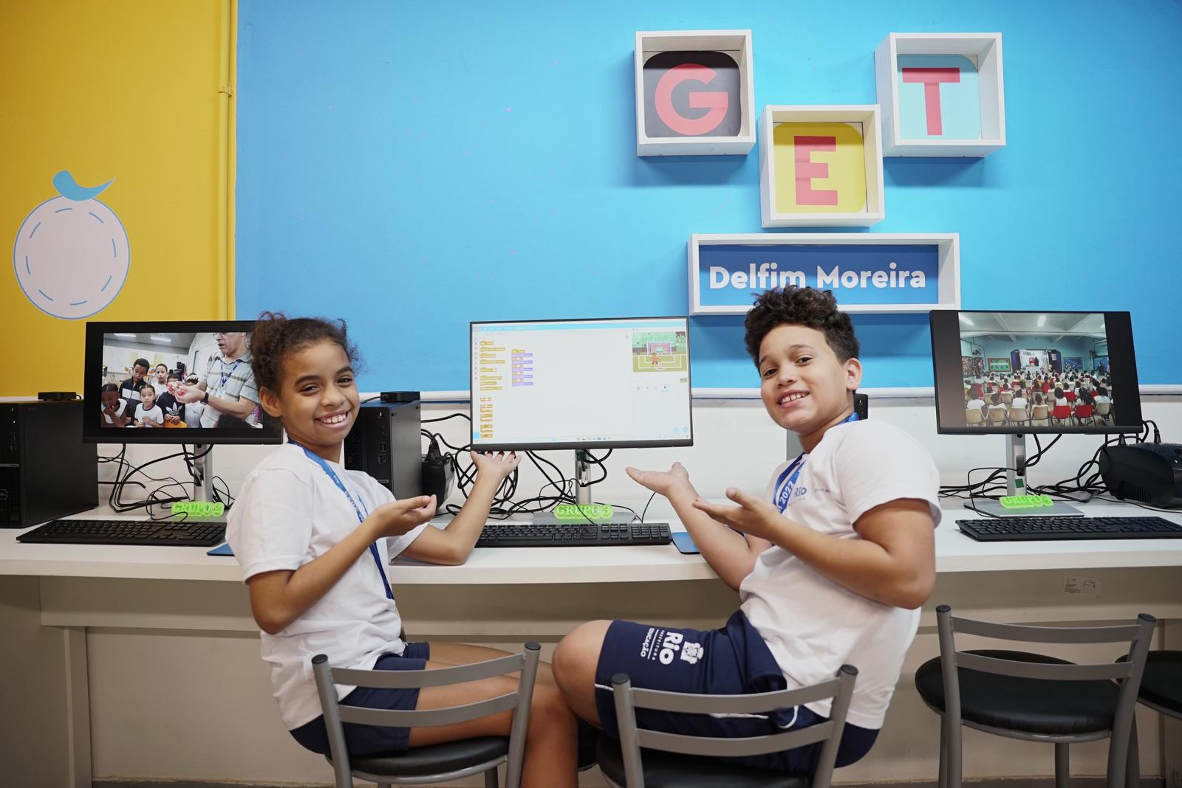
Ginásio Educacional Tecnológico

Slide 31
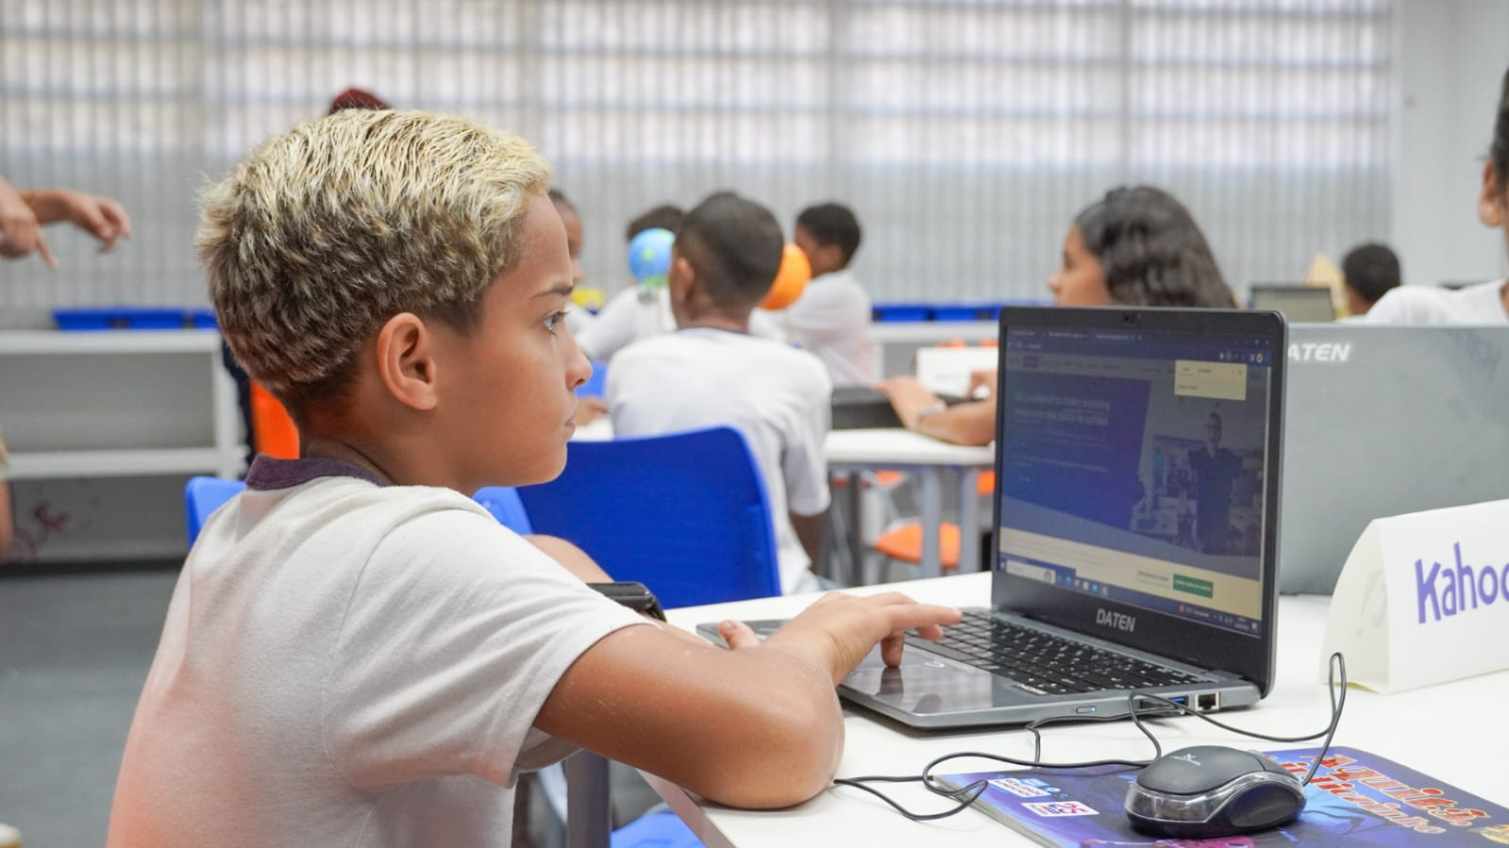

Slide 32
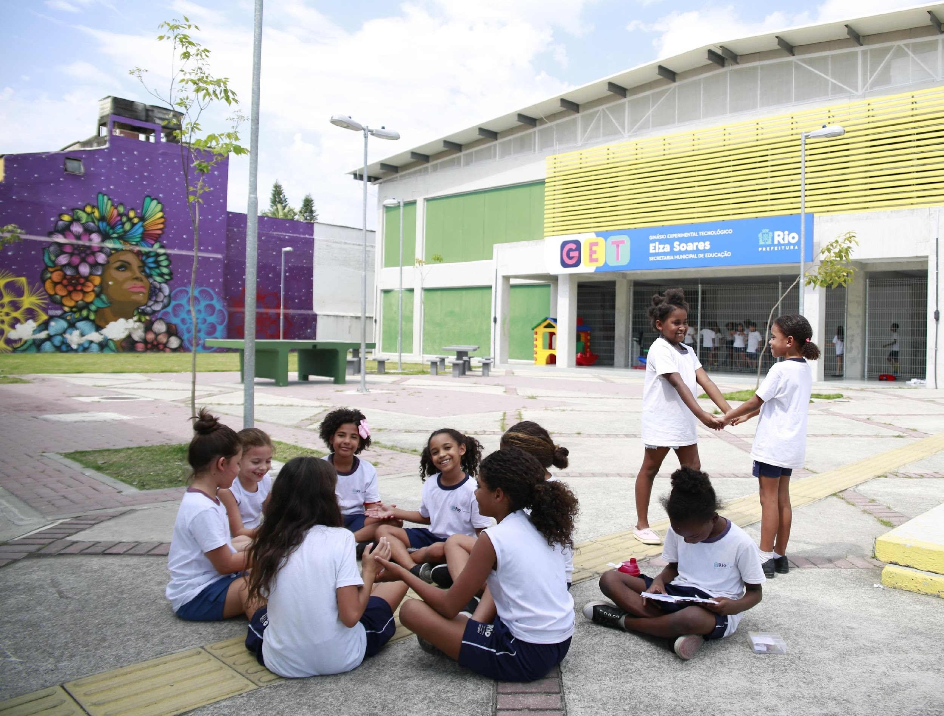

Slide 33
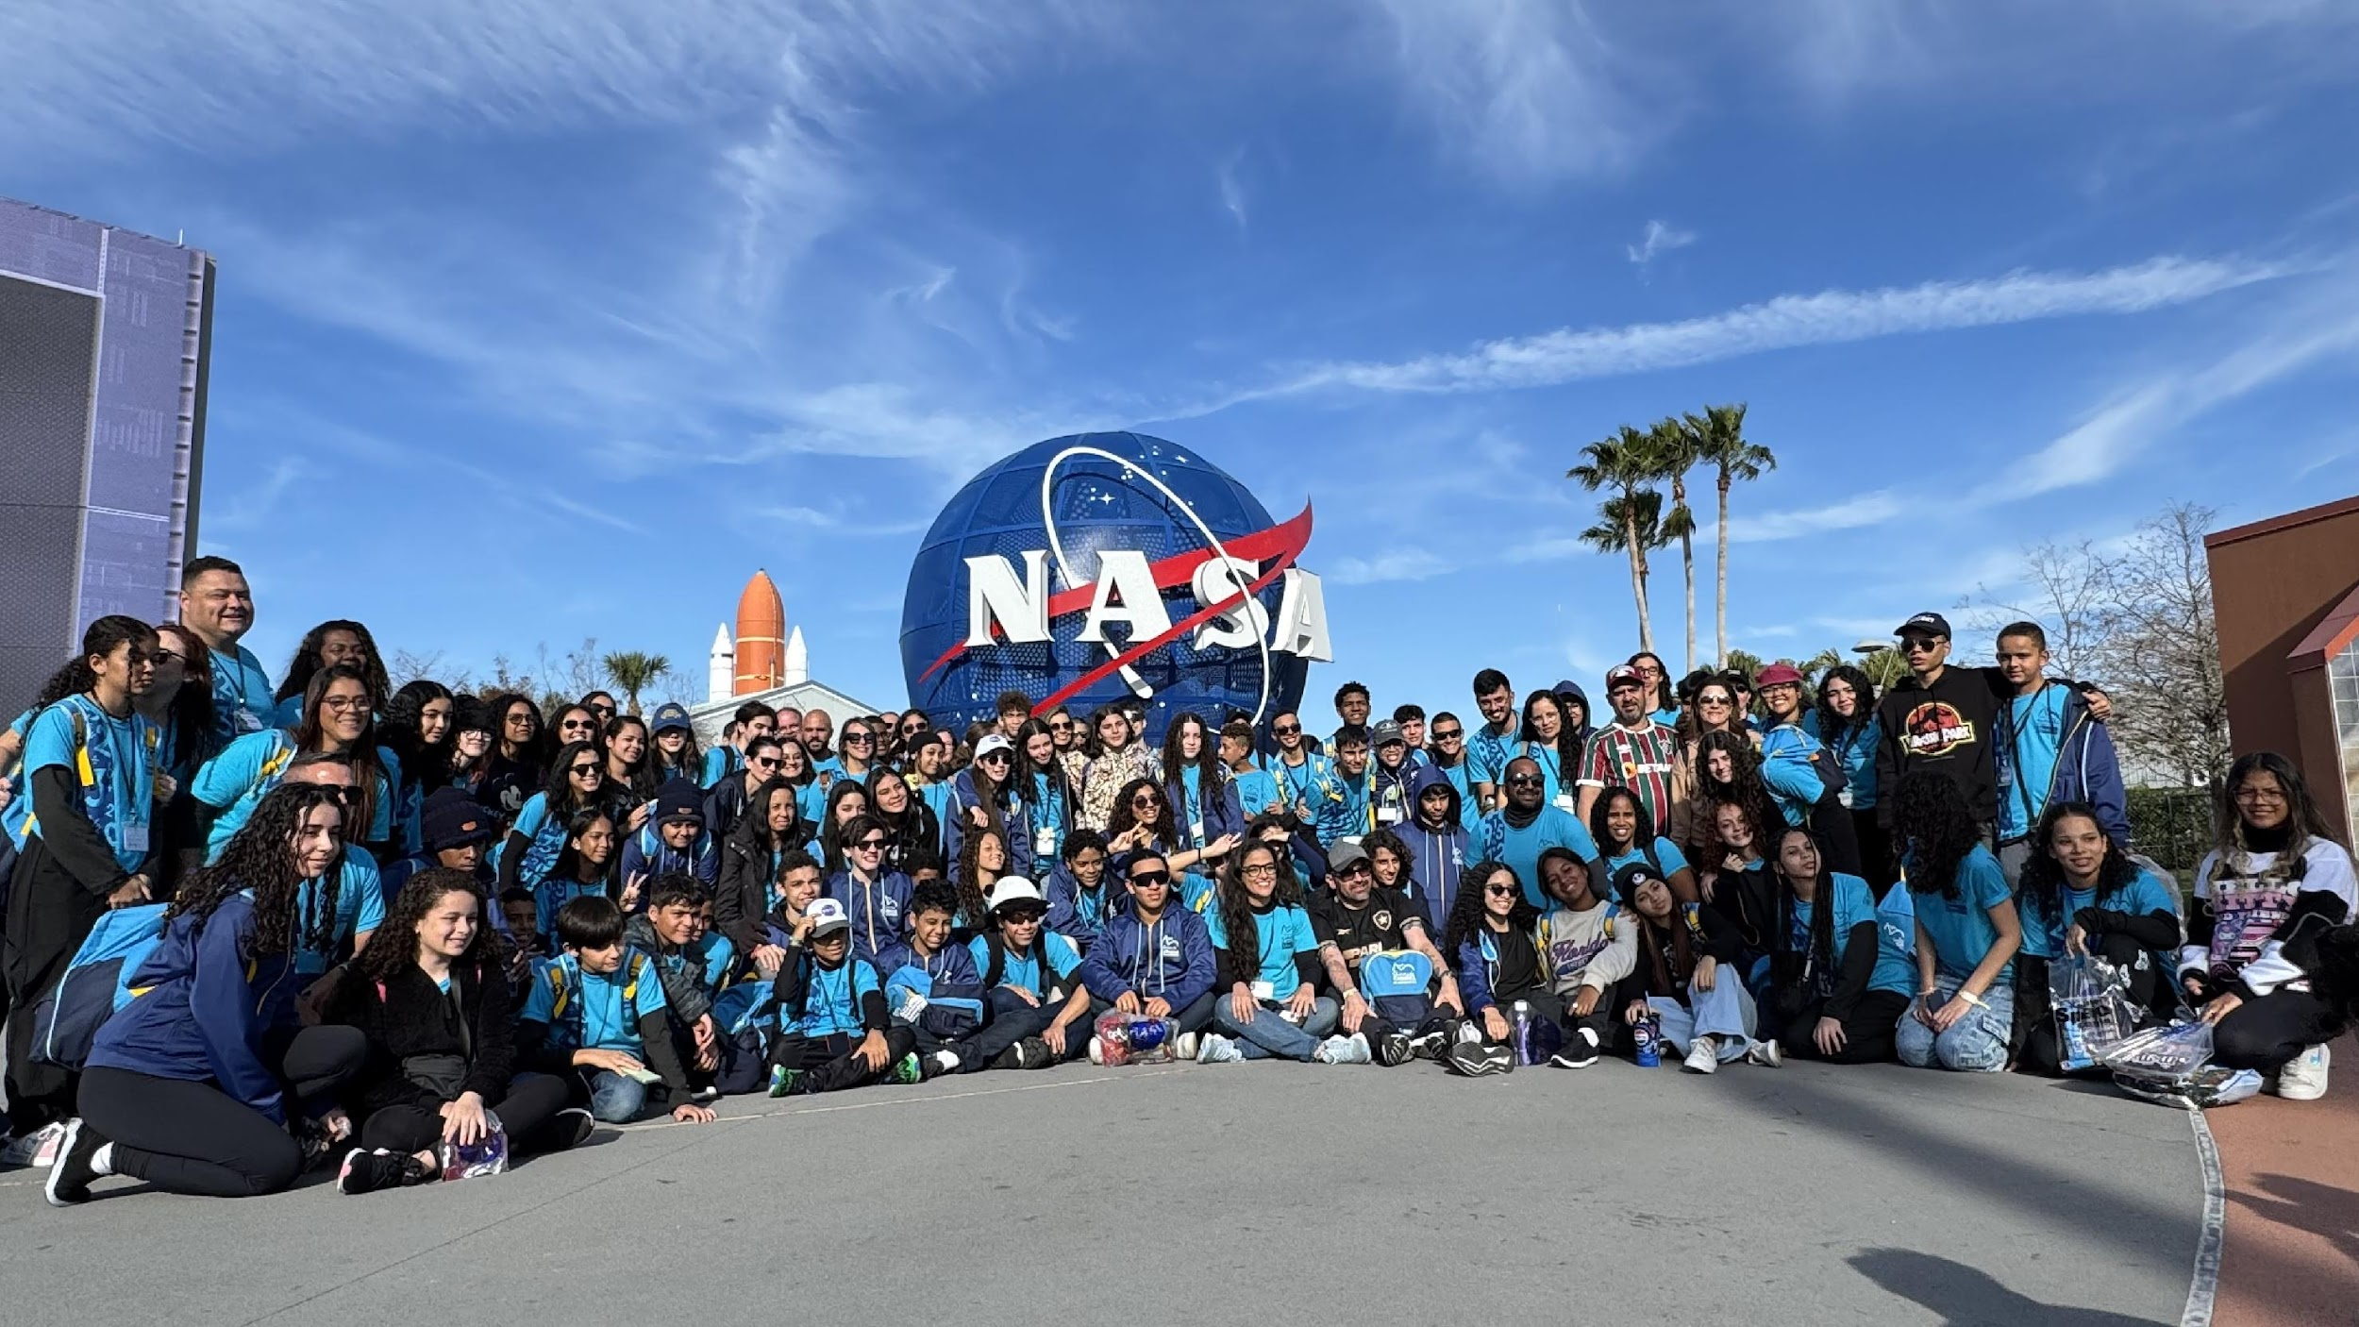
Olimpíada Carioca de Matemática

Slide 34
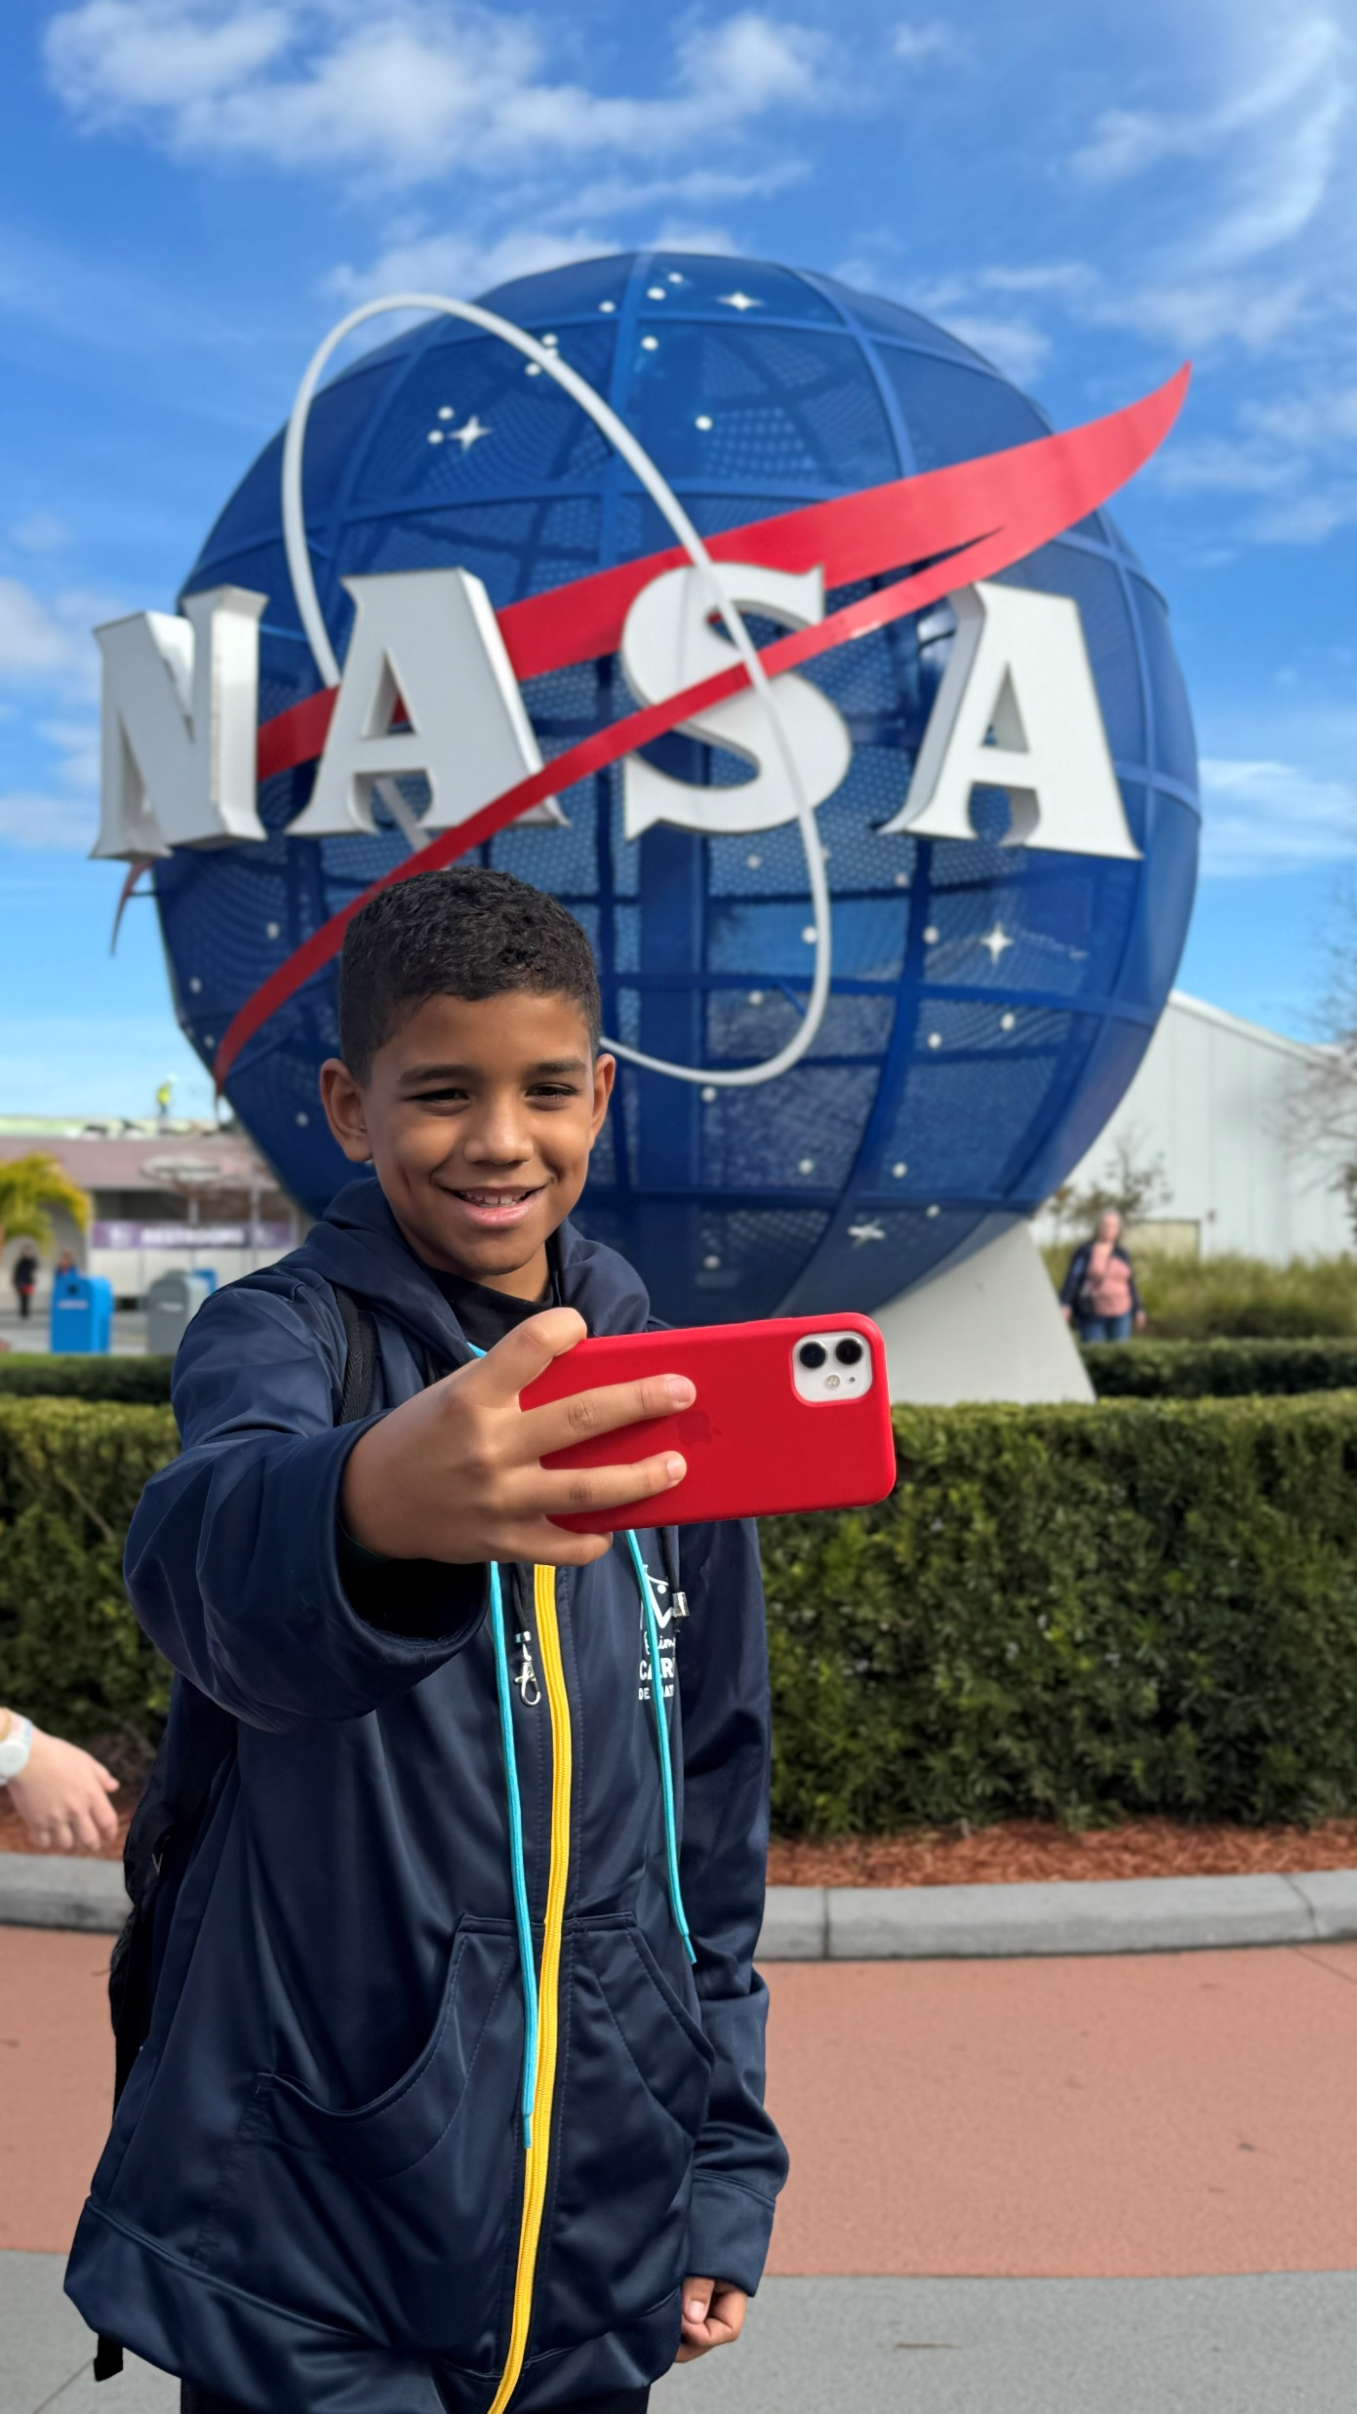



Slide 35
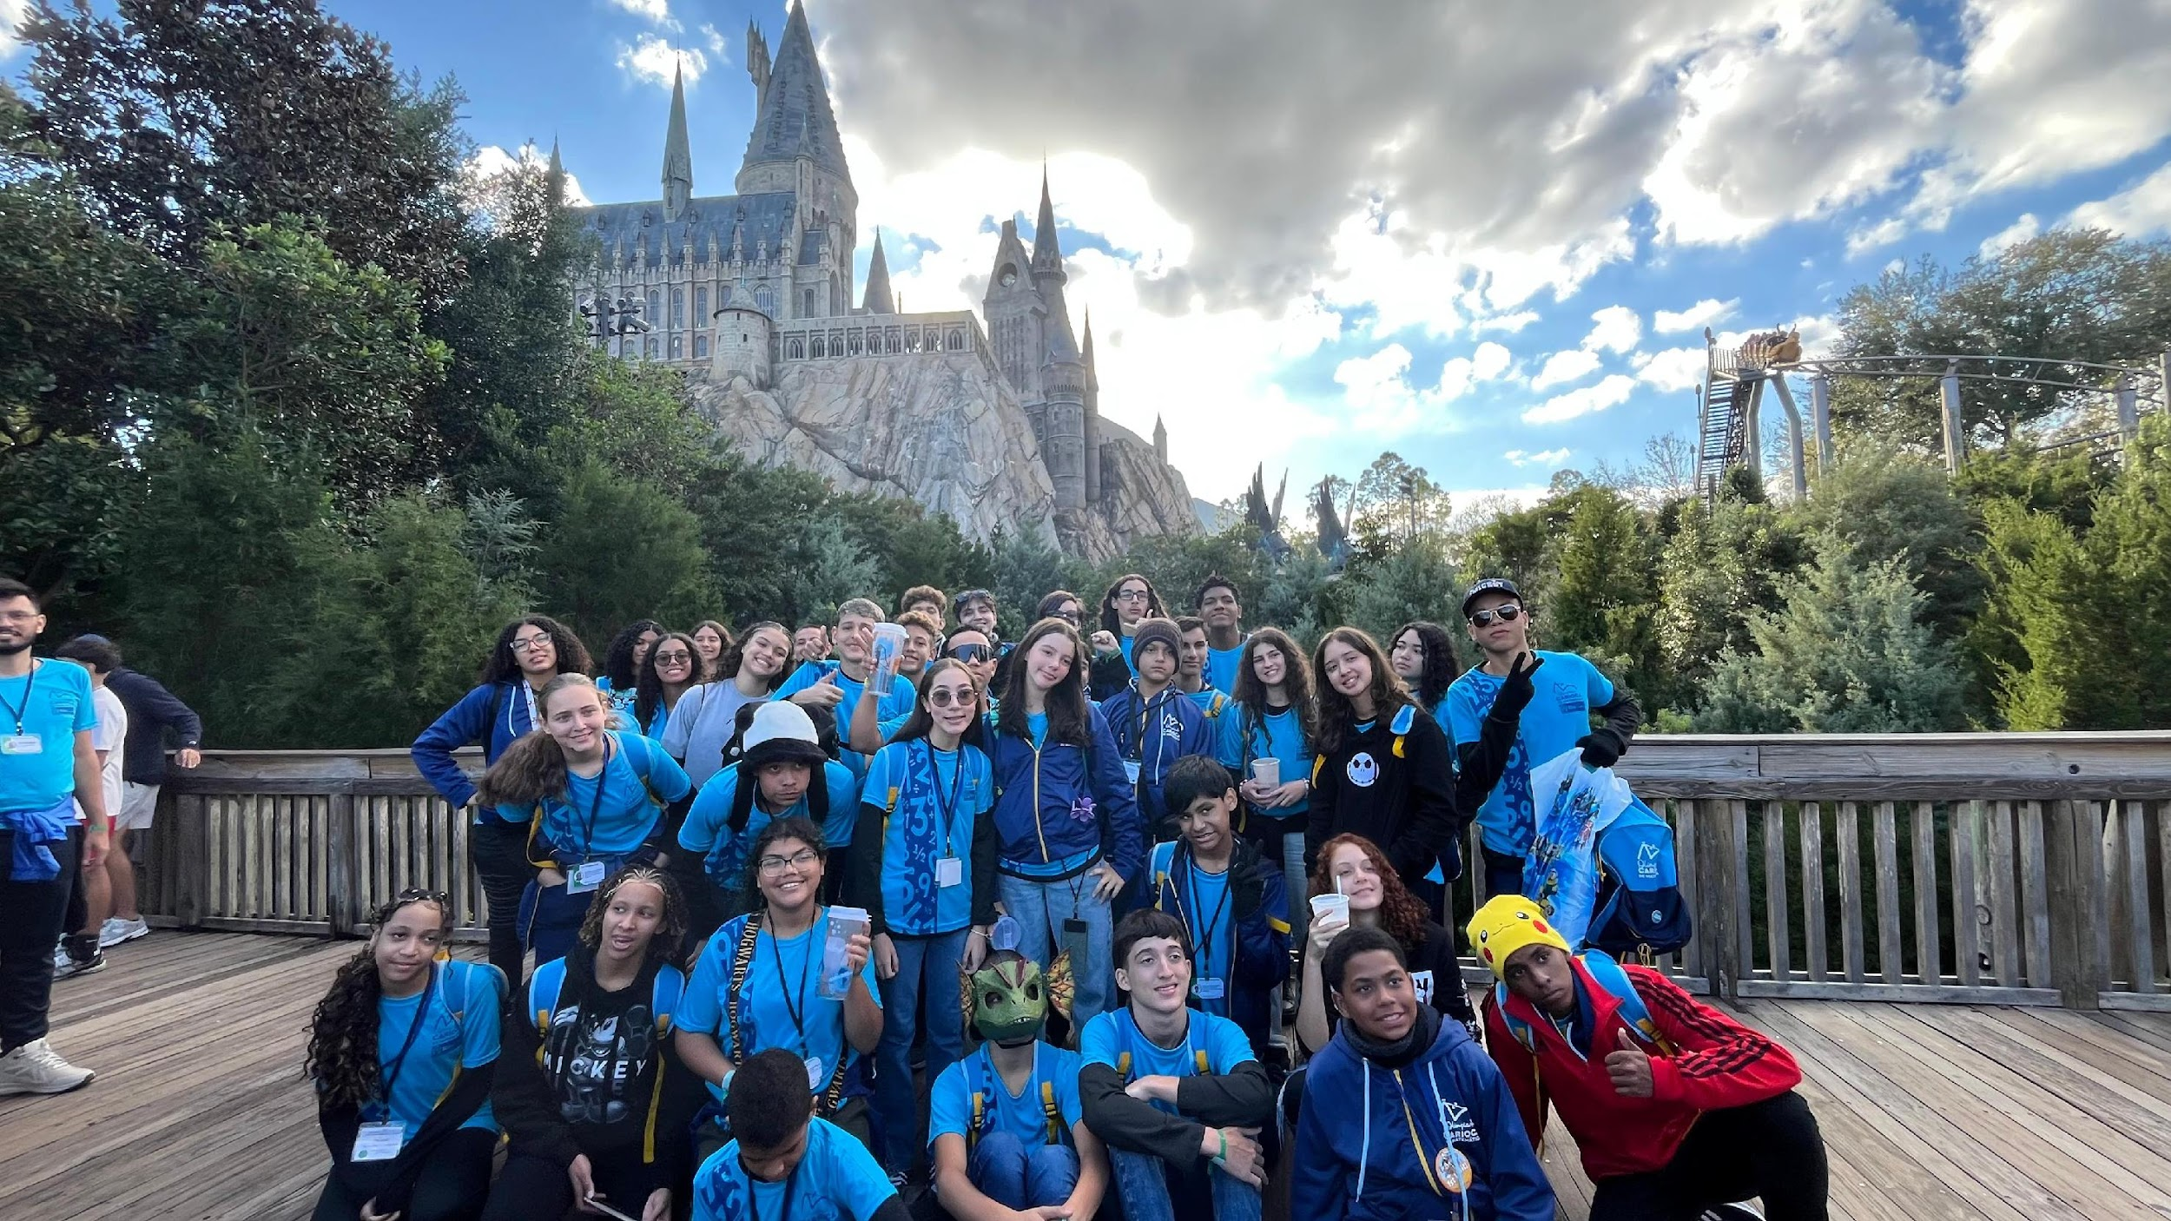
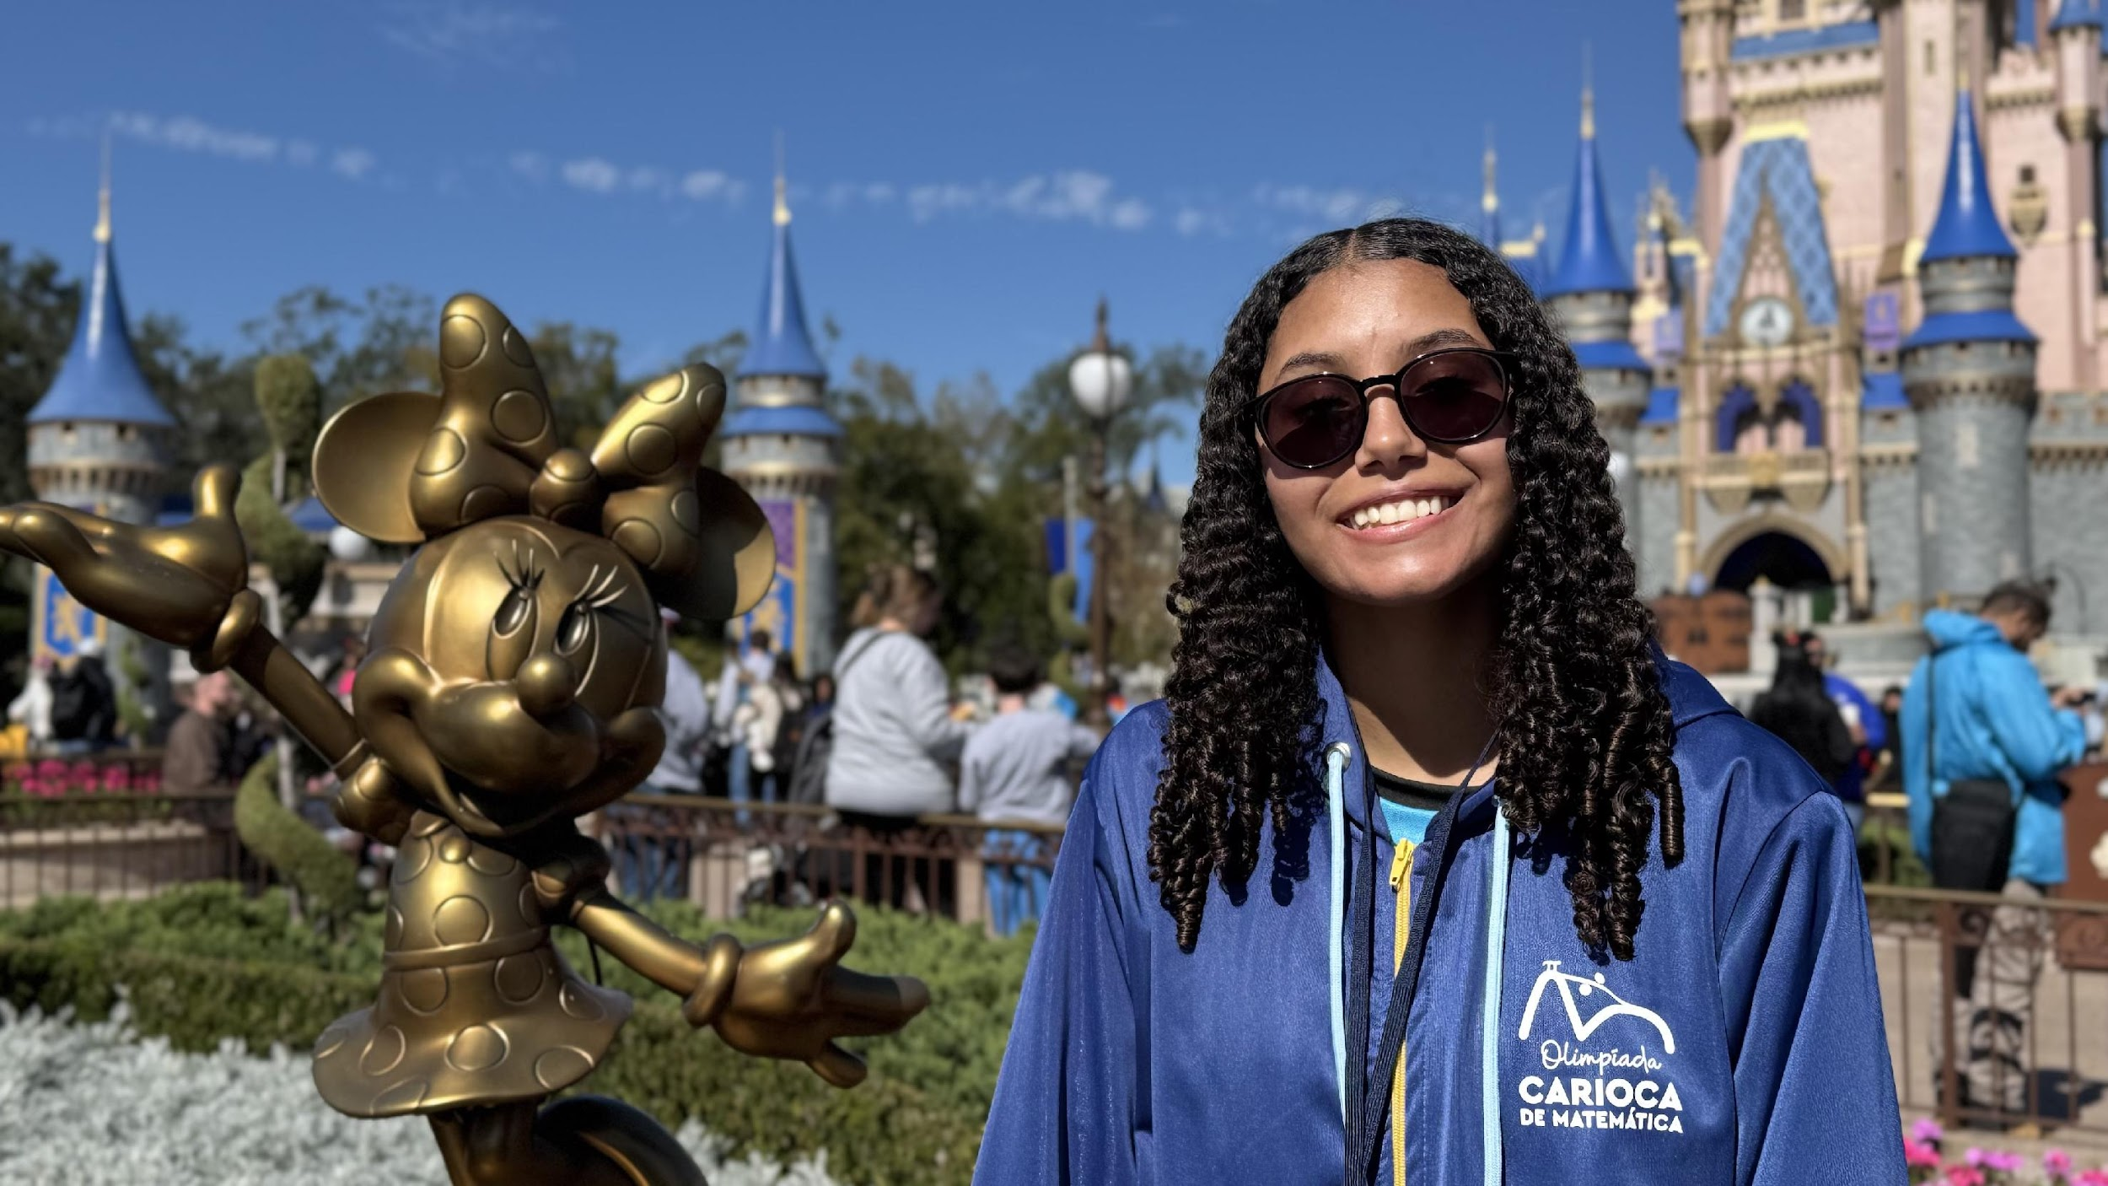
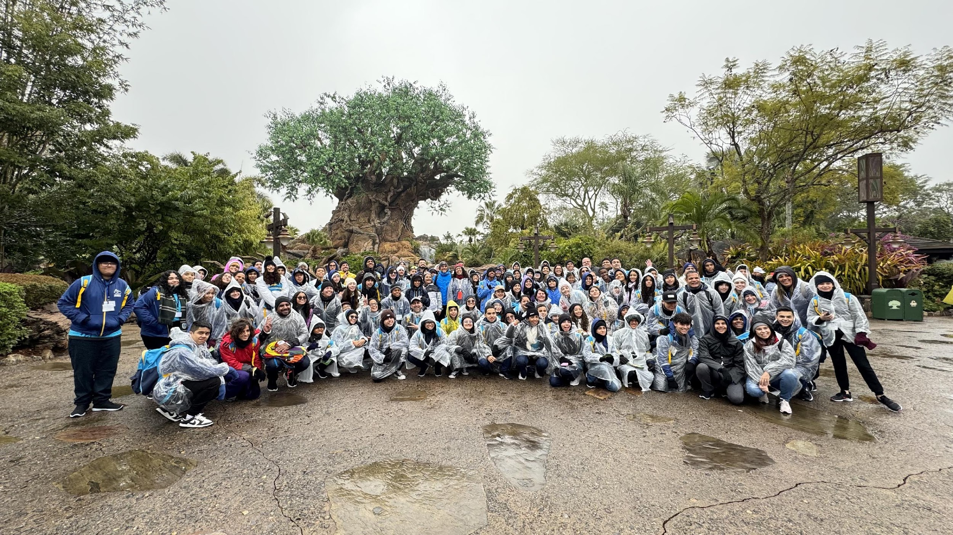
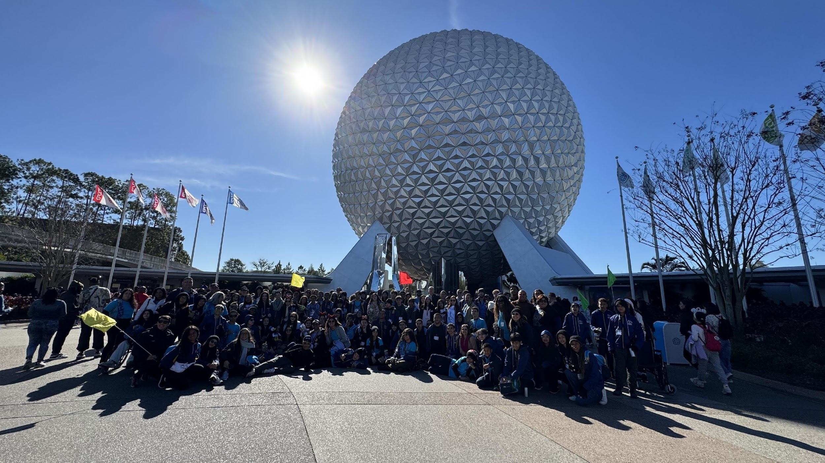

Slide 36
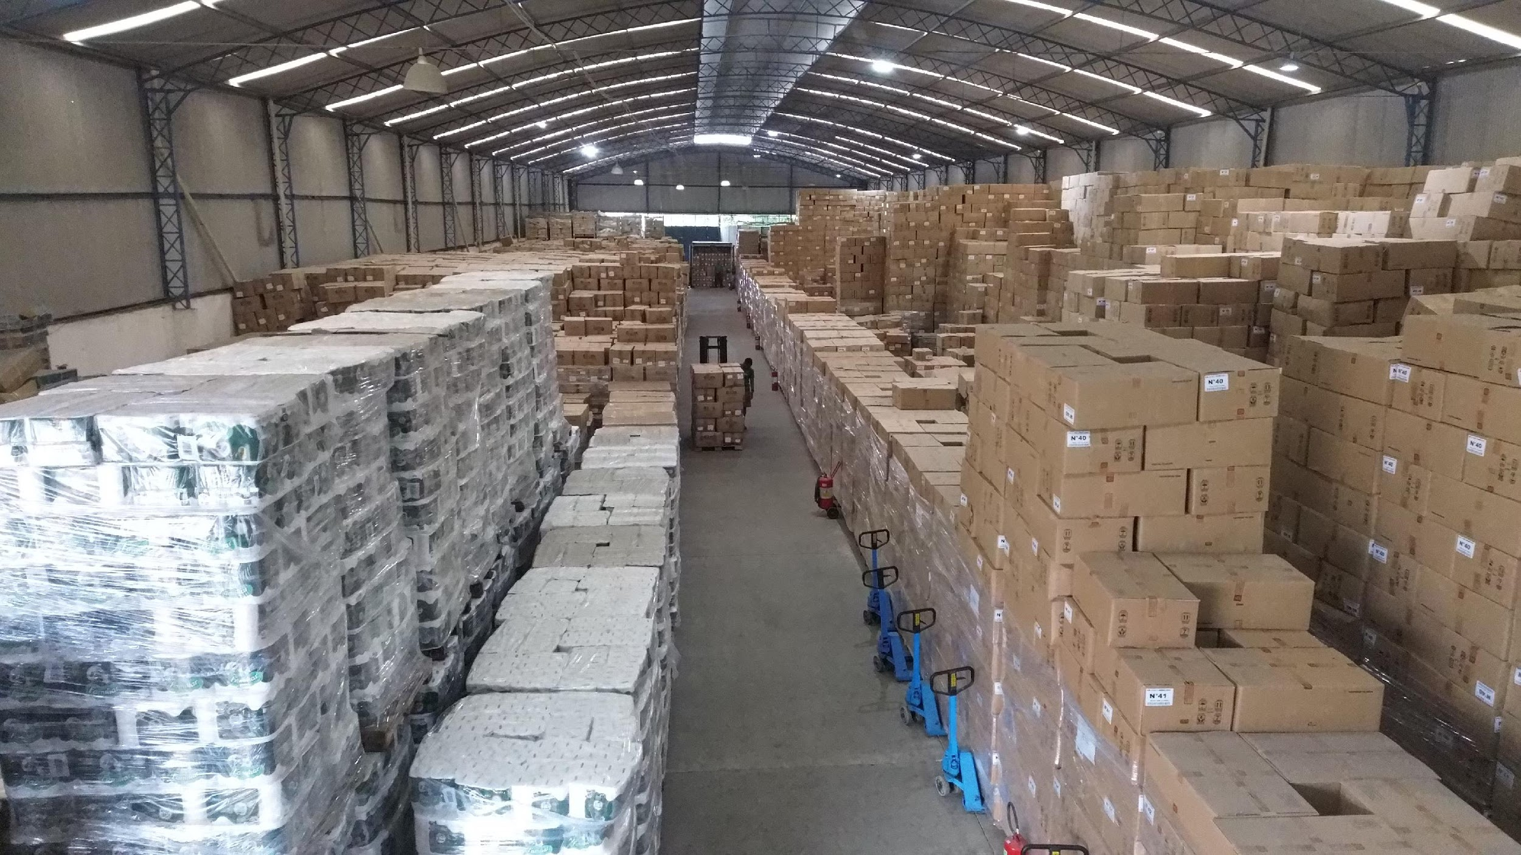
Almoxarifado

Slide 37
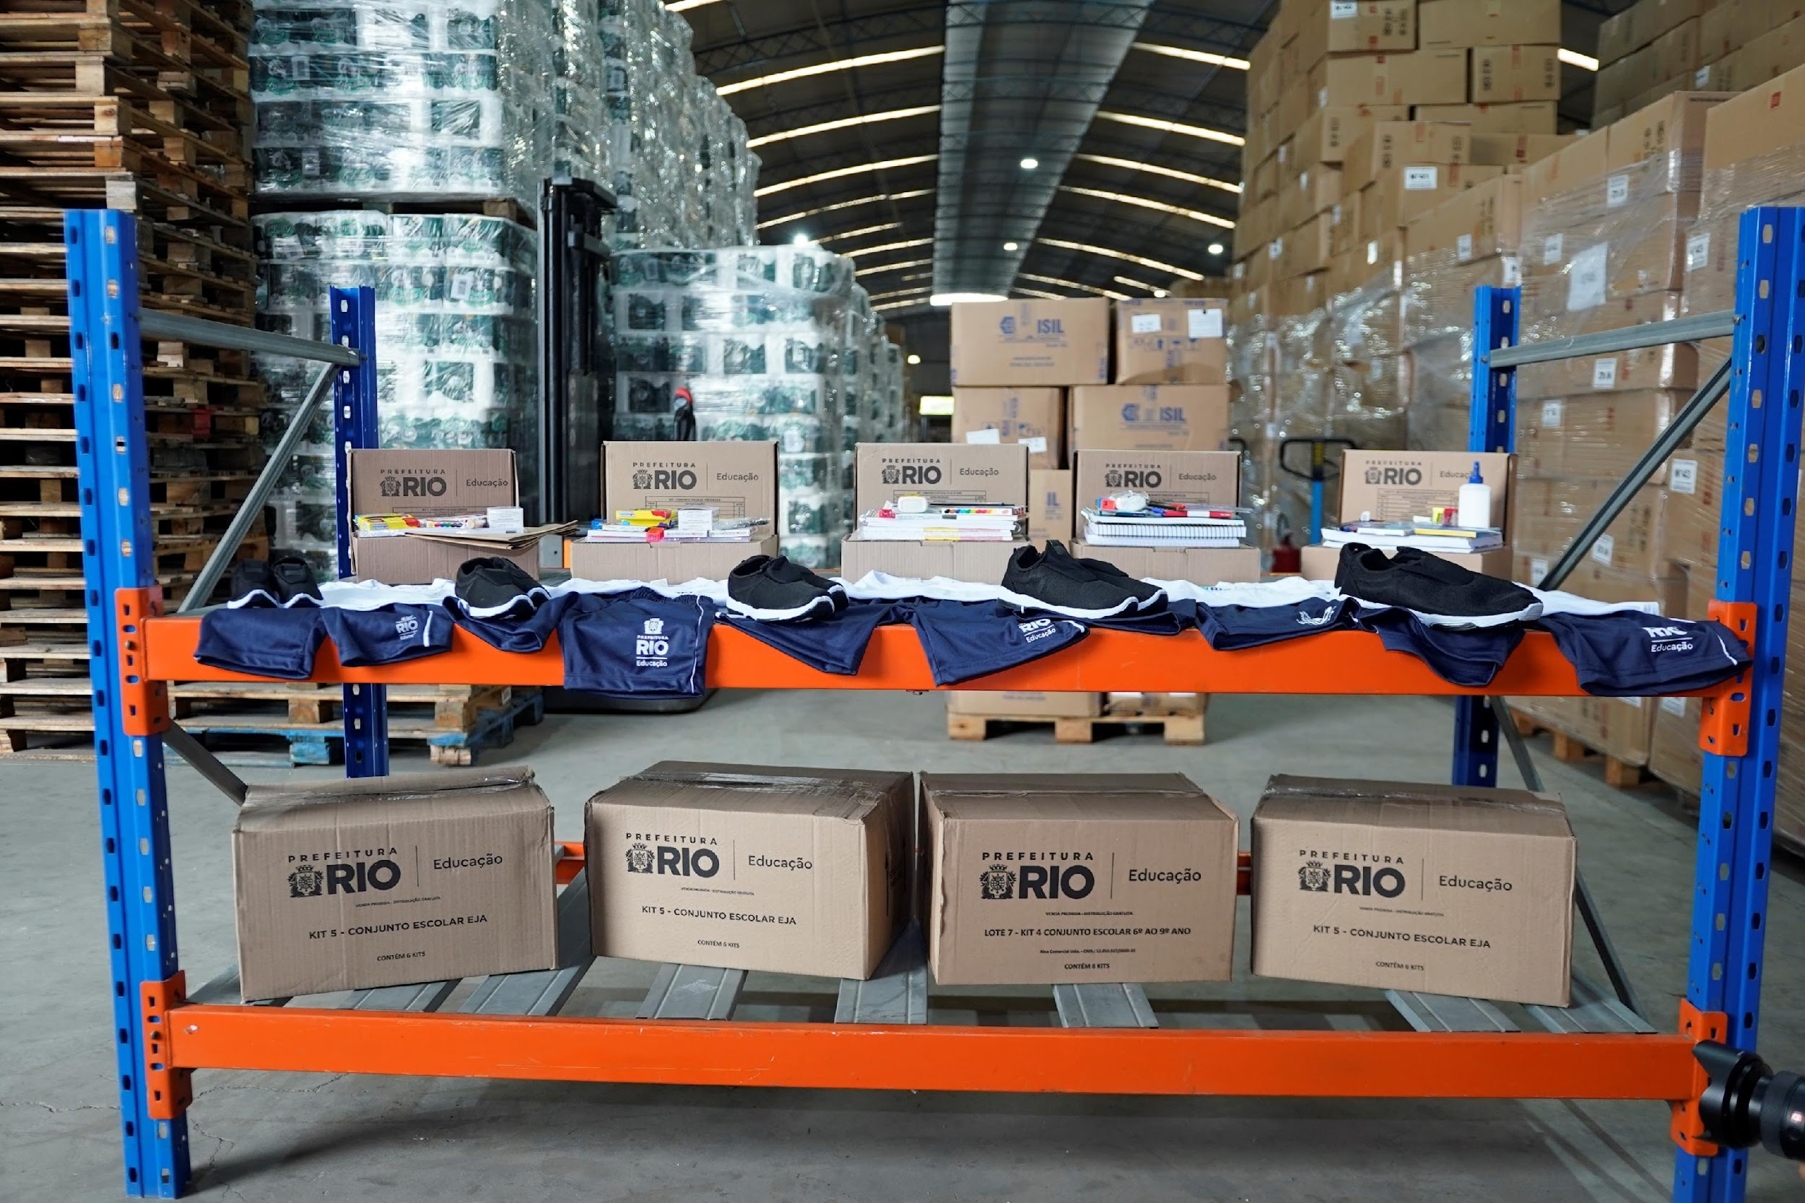
Kits Escolares e Uniformes

Slide 38

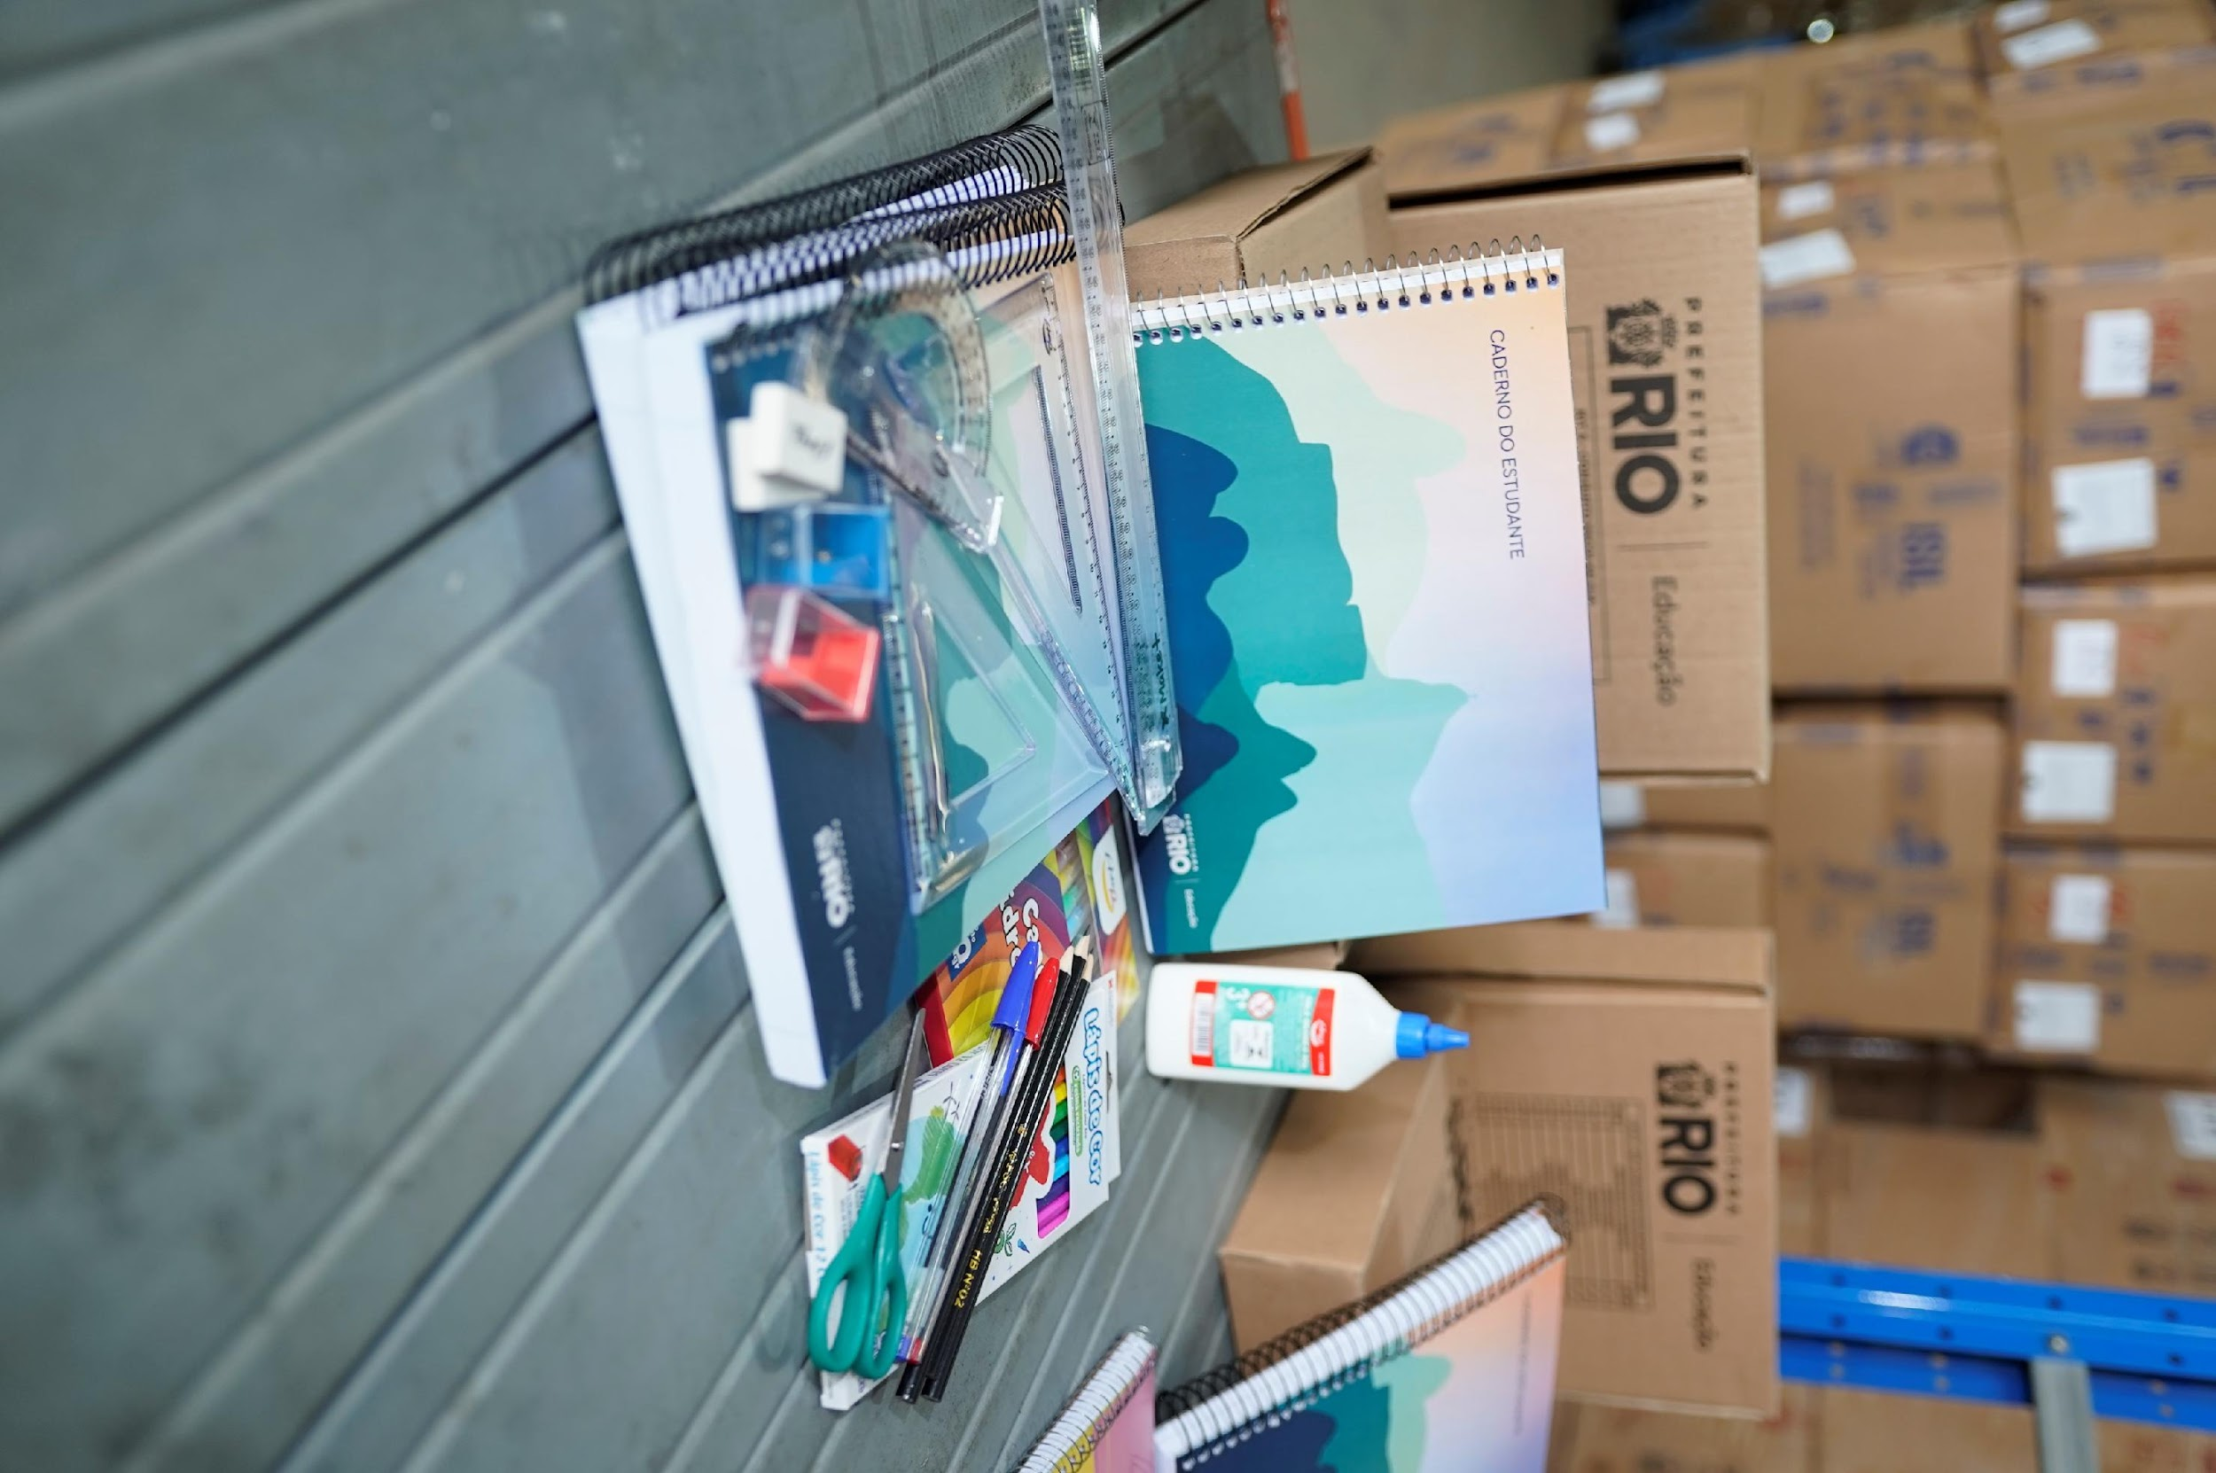

Slide 39
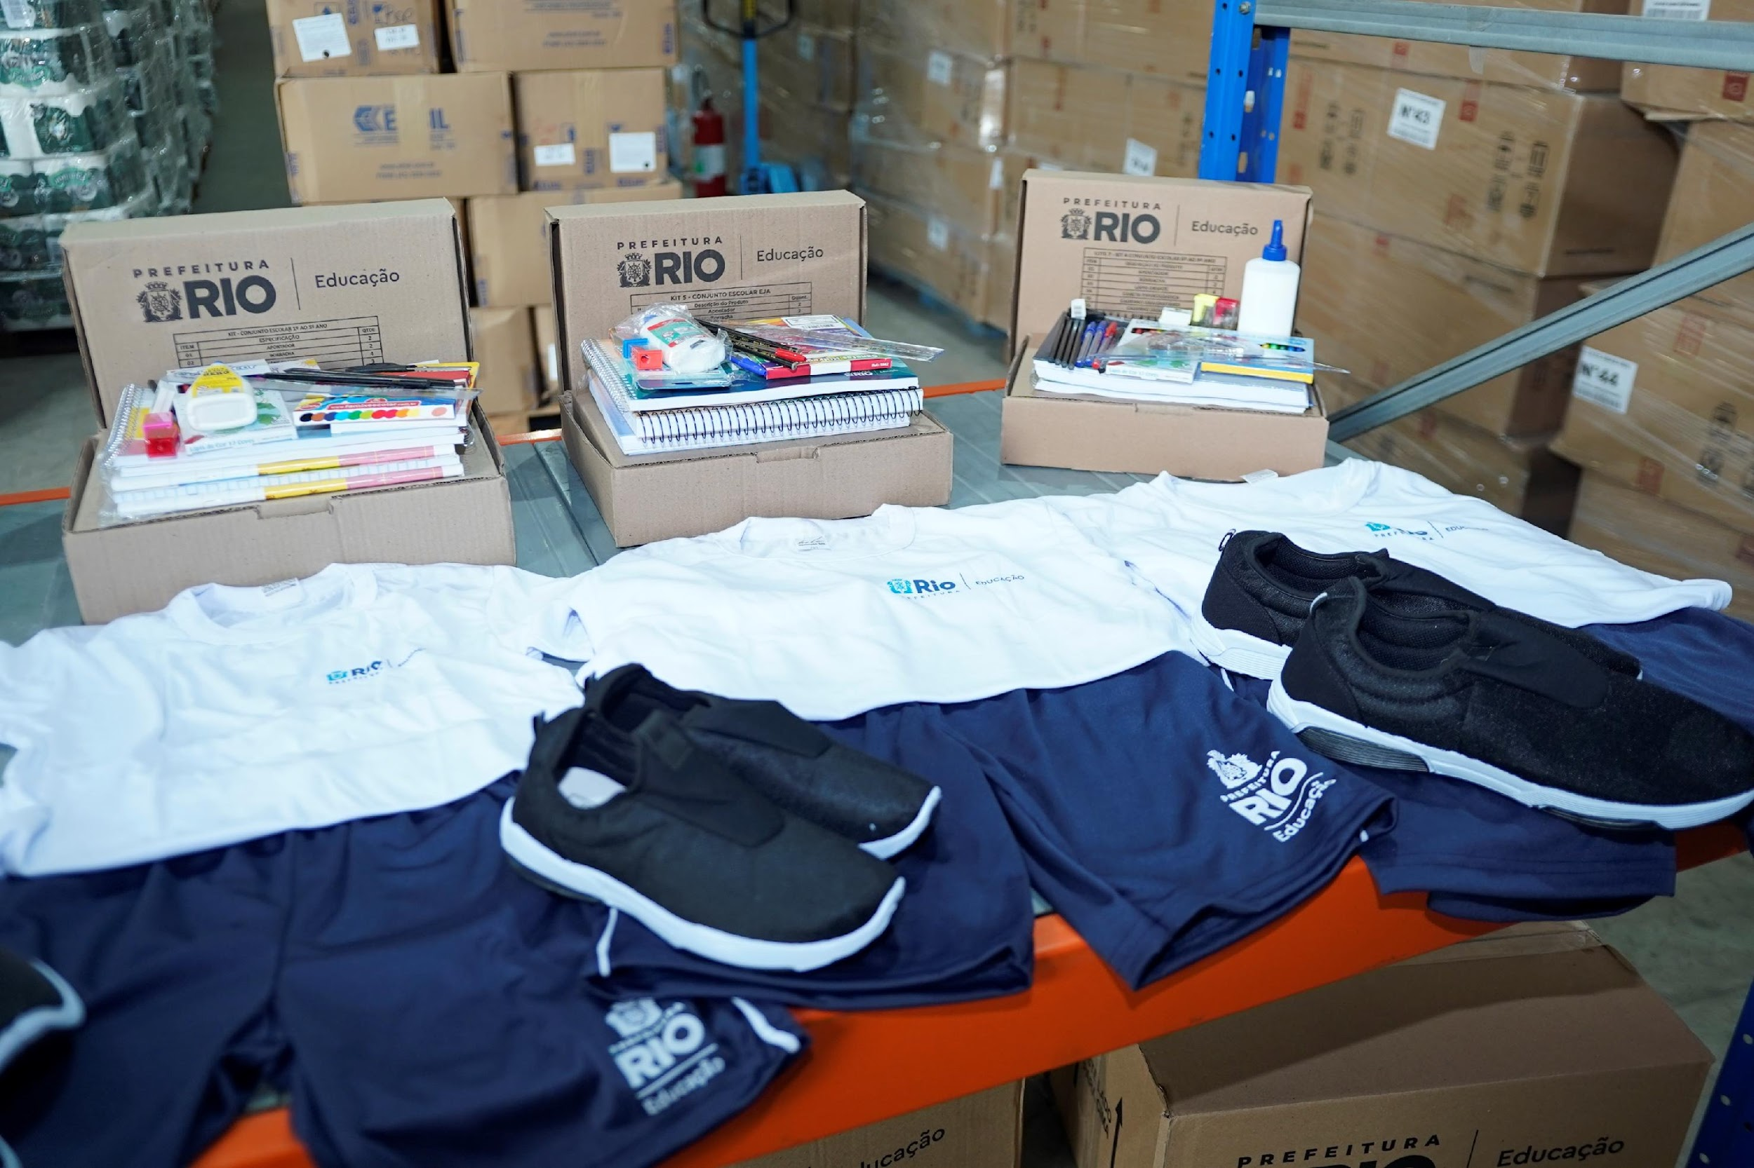

Slide 40
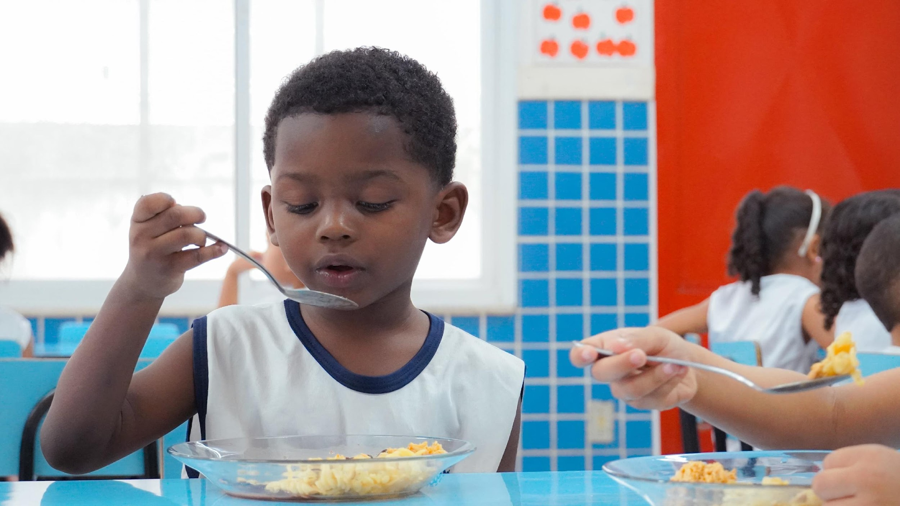
Merenda Escolar

Slide 41
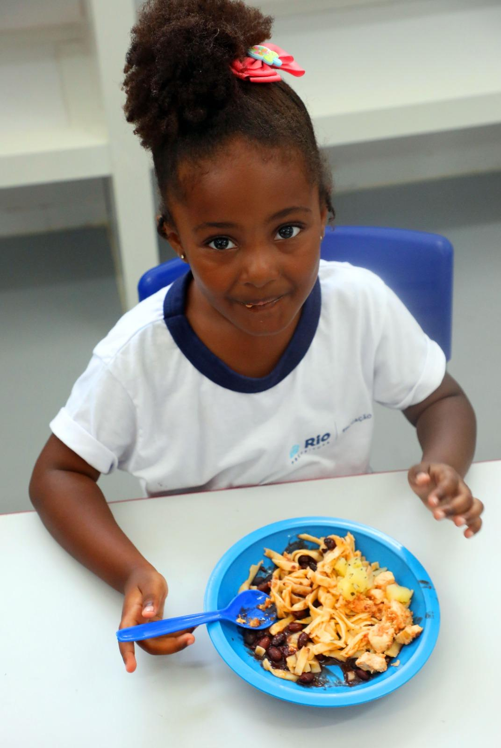
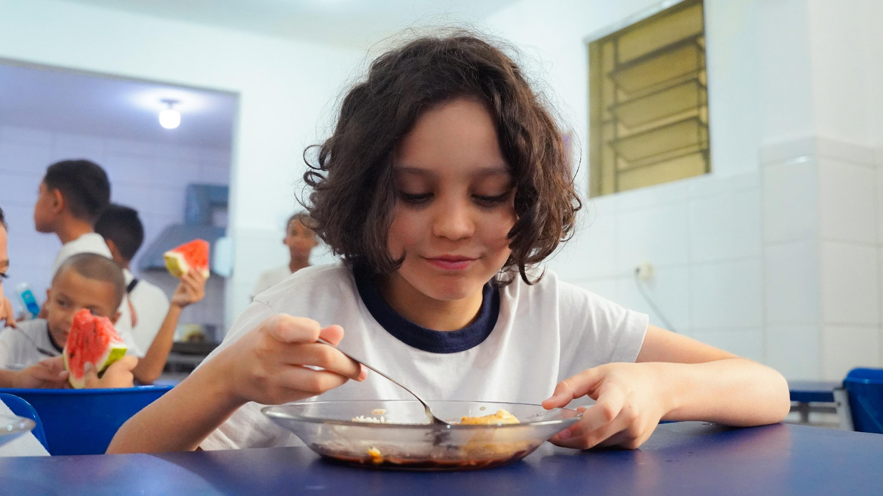

Slide 42

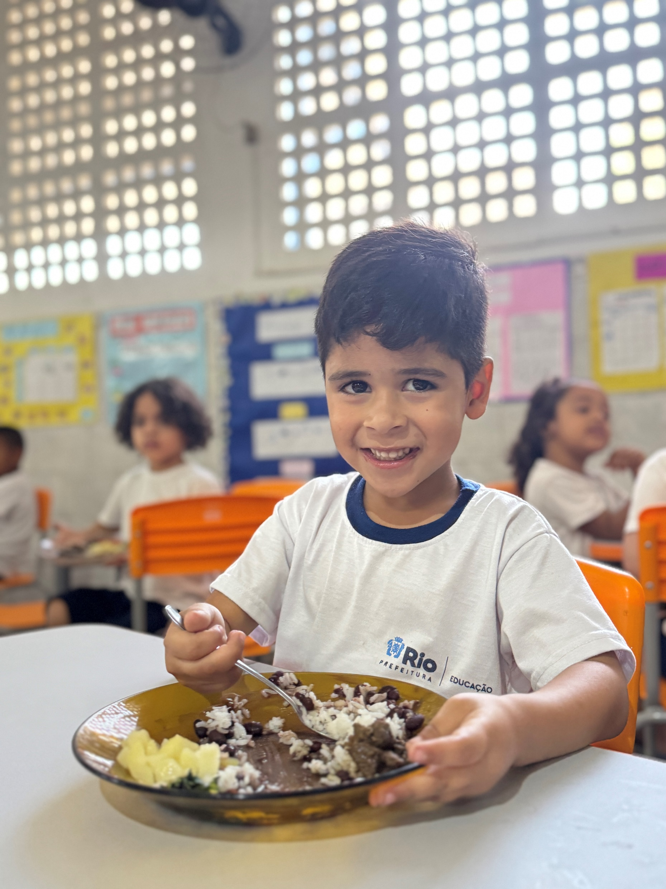

Slide 43


